Slide 1



Đại học Phenikaa
2023
Hà Nội
AN TOÀN VÀ BẢO MẬT THÔNG TIN
TS. Đoàn Trung Sơn
Khoa CNTT, Đại học Phenikaa

Slide 2
Thông tin môn học
Nội dung
Chương 1: Tổng quan về an toàn thông tin
Chương 2: Các khái niệm cơ sở và mật mã khóa đối xứng
Chương 3: Mật mã khóa công khai
Chương 4: Chữ ký điện tử và hàm băm
Chương 5: Quản lý khóa
Chương 6: Xác thực người dùng
Notes:
Chương 2 và 3 gộp thành một chương

Slide 3
Thông tin môn học
Nội dung
Chương 1: Tổng quan về an toàn thông tin
Chương 2: Các khái niệm cơ sở và mật mã khóa đối xứng
Chương 3: Mật mã khóa công khai
Chương 4: Chữ ký điện tử và hàm băm
Chương 5: Quản lý khóa
Chương 6: Xác thực
Notes:
Chương 2 và 3 gộp thành một chương

Slide 4
Thông tin môn học
Chương 3: Mật mã khóa công khai
Giới thiệu chung
Hệ mã RSA
Hệ mã Diffie-Hellman
Hệ mã ElGamal
Hệ mã đường cong Ellip (Elliptic Curve)
Notes:
Chương 2 và 3 gộp thành một chương

Slide 5
Thông tin môn học
Chương 3: Mật mã khóa công khai
Giới thiệu chung
Hệ mã RSA
Hệ mã Diffie-Hellman
Hệ mã ElGamal
Hệ mã đường cong Ellip (Elliptic Curve)
Notes:
Chương 2 và 3 gộp thành một chương

Slide 6
Chương 3
Giới thiệu chung
Đánh giá chung về mật mã khóa đối xứng
Nghiên cứu sản xuất khóa ngẫu nhiên?
Quản lý và phân phối khóa?
Trao đổi thông tin mật giữa các bên không quen biết nhau?
Không tách rời được bài toán xác thực và bài toán bí mật
Không đảm bảo tính toàn vẹn tin

Slide 7
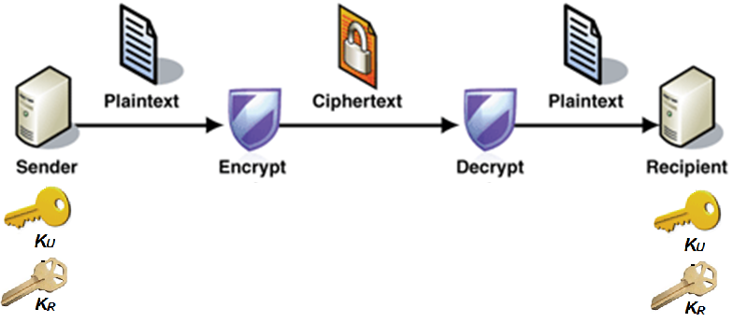

Chương 3
Giới thiệu chung
Sơ đồ khối chung
A
B
1. Bản rõ: P
2. Mã hóa: E(K,P)
3. Khóa: (K_{PU} ,K_{PR})
4. Bản mã: C
5. Giải mã: D(K,C)
Notes:
- Điểm khác biệt so với mật mã khóa đối xứng là các bên tham gia liên lạc mật đều sở hữu một cặp khóa: khóa công khai và khóa bí mật.
- Khóa công khai được gửi lên kênh truyền công khai cho mọi người biết, khóa bí mật được chủ nhân giữ lại cho riêng mình sử dụng.
- Hai khóa này có mối quan hệ toán học với nhau, tuy nhiên, biết được khóa công khai, rất khó có thể tính toán ra được khóa bí mật.
- Các hàm toán học một chiều one-way function được áp dụng cho mối quan hệ này, và độ phức tạp tính toán của các hàm một chiều là một trong các thước đo độ bí mật của hệ mật khóa công khai.
- Ví dụ về hàm một chiều là bài toán nhân tử hóa số nguyên hay bài toán logarit rời rạc được áp dụng trong các hệ mật khóa công khai sẽ trình bày ở phần sau.

Slide 8
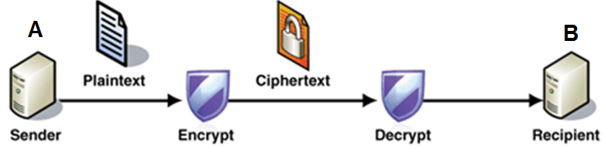


Chương 3
Giới thiệu chung
Tính bí mật
1. Bản rõ: P
2. Mã hóa:
E(K,P)
E(K_{PU} ,P)
3. Khóa: (K_{PU} ,K_{PR})
P
4. Bản mã: C
C
5. Giải mã:
D(K,C)
D(K_{PR} ,C)

Slide 9
Chương 3
Giới thiệu chung
Tính xác thực
1. Bản rõ: P
2. Mã hóa:
E(K,P)
E(K_{PR} ,P)
C
3. Khóa: (K_{PU} ,K_{PR})
P
4. Bản mã: C
5. Giải mã:
digital signature - S
D(K,C)
D(K_{PU} ,C)

Slide 10
Chương 3
Giới thiệu chung
Tính bí mật + xác thực
1. Bản rõ: P
2. Mã hóa:
E(K,P)
E(K_{PU} (E(K_{PR} ,P))
3. Khóa: (K_{PU} ,K_{PR})
S
S
4. Bản mã: C
C
P
5. Giải mã:
D(K,C)
D(K_{PU}(D(K_{PR} ,C)

Slide 11
Chương 3
Giới thiệu chung
PKI (Public-Key Cryptosystems)
Chính sách, thiết bị, công nghệ... để tạo, quản lý, phân phối, lưu trữ, sử dụng, thu hồi chứng chỉ số và các khóa tương ứng.
Certificate Authority (CA)
Lưu trữ, phát hành và ký các chứng chỉ số (digital certificates)
Registration Authority (RA)
Kiểm tra và đăng ký ID cho các chứng chỉ số của người dùng
Central Directory
Nơi lưu trữ và đánh chỉ mục an toàn cho các khóa của người dùng
Revocation Services
Kiểm tra xem liệu chứng chỉ số còn tin cậy hay không
Certificate Management system
Truy cập và phân phối chứng chỉ số được lưu trữ
Policy
Đặt ra các yêu cầu và thủ tục của PKI
Notes:
PKI: Chính sách, thiết bị, công nghệ... để tạo, quản lý, phân phối, lưu trữ, sử dụng, thu hồi chứng chỉ số và các khóa tương ứng

Slide 12
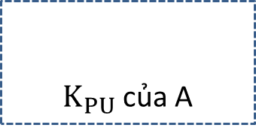


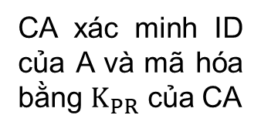

Chương 3
Giới thiệu chung
PKI (Public-Key Cryptosystems)
Chứng chỉ số (Digital Certificate)
Chứng chỉ số của A
Thông tin định danh và khóa công khai của A
Tên: Nguyen Van A
Cơ quan công tác:…
Địa chỉ:….
Quốc gia:...
Tên: Nguyen Van A
Cơ quan công tác:…
Địa chỉ:….
Quốc gia:...
CA xác minh ID của A và mã hóa bằng $K_{PR}$ của CA
$K_{PU}$ của A
$K_{PU}$ của A
Chữ ký số của CA
Được CA ký số
Notes:
1. Chứng chỉ số do CA phát hành cho phép giao tiếp điện tử và trao đổi dữ liệu an toàn giữa con người, hệ thống và thiết bị trực tuyến.
2. Chứng chỉ số gồm Khóa công khai của A và chữ ký số của CA. Chữ ký này được CA ký bằng cách mã hóa thông tin định danh của A sử dụng khóa riêng của CA.
Như vậy khóa công khai của A đã được xác minh tin cậy bởi CA.

Slide 13
Chương 3
Giới thiệu chung
PKI (Public-Key Cryptosystems)
Chứng chỉ số (Digital Certificate)
Có 3 loại
Chứng chỉ số cá nhân (signing certificates)
Định danh một người và thông tin cá nhân.
Ký các tài liệu điện tử và email, đồng thời triển khai các cơ chế kiểm soát truy cập đối với thông tin nhạy cảm hoặc có giá trị.
Server certificates
Định danh một server (computer) và chứa host name hay IP address.
Được dùng cho SSL một hoặc 2 tầng để đảm bảo truyền dữ liệu an toàn trên mạng.
Encryption certificates
Mã hóa tin sử dụng khóa công khai của bên nhận nhằm đảm bảo tính bí mật của dữ liệu truyền.
Notes:
1. Chứng chỉ số do CA phát hành cho phép giao tiếp điện tử và trao đổi dữ liệu an toàn giữa con người, hệ thống và thiết bị trực tuyến.
2. Chứng chỉ số gồm Khóa công khai của A và chữ ký số của CA. Chữ ký này được CA ký bằng cách mã hóa thông tin định danh của A sử dụng khóa riêng của CA.
Như vậy khóa công khai của A đã được xác minh tin cậy bởi CA.
3. Chứng chỉ số gồm 3 loại:
Chứng chỉ số cá nhân (signing certificates):
+ Dùng để định danh cho một người và thông tin cá nhân.
+ Ngoài ra còn dùng để ký các tài liệu điện tử và email,
+ Đồng thời triển khai các cơ chế kiểm soát truy cập đối với thông tin nhạy cảm hoặc có giá trị.

Slide 14
Chương 3
Giới thiệu chung
Các hệ mã khóa công khai và ứng dụng
Hệ mã | Mã hóa/Giải mã | Ký số | Trao đổi khóa | Hàm một chiều
RSA | ✓ | ✓ | ✓ | n=pxq
Diffie-Hellman |  |  | ✓ | y = g^{x} mod p
ElGamal | ✓ | ✓ | ✓ | y = g^{x} mod p
Elliptic Curve | ✓ | ✓ | ✓ | Q = k x P
Hàm một chiều
K_{R} = f(K_{U})

Slide 15
Thông tin môn học
Chương 3: Mật mã khóa công khai
Giới thiệu chung
Hệ mã RSA
Hệ mã Diffie-Hellman
Hệ mã ElGamal
Hệ mã đường cong Ellip (Elliptic Curve)
Notes:
Chương 2 và 3 gộp thành một chương

Slide 16
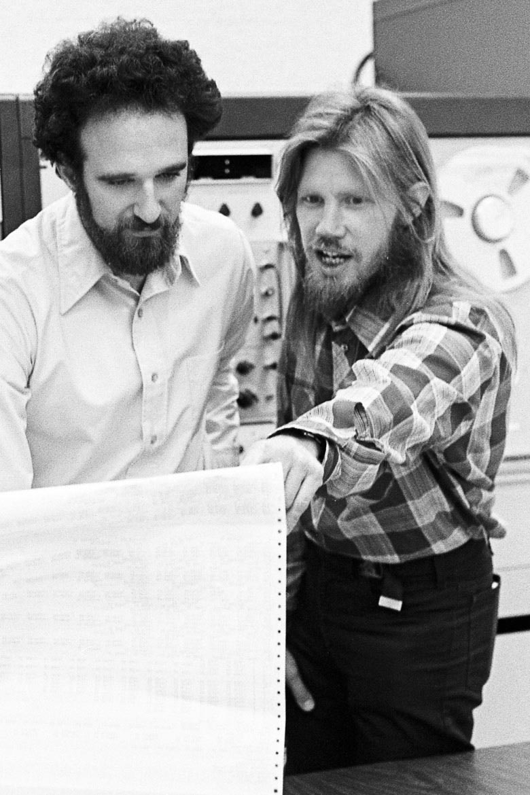
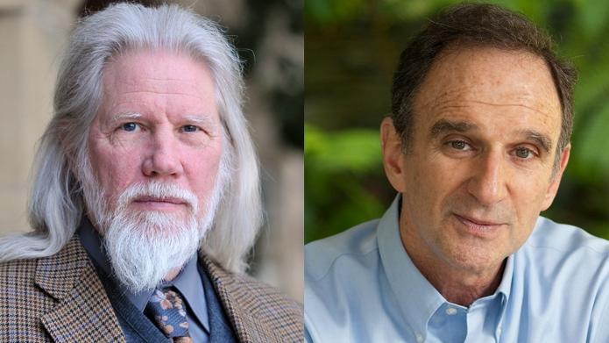
Chương 3
Hệ mã RSA
1976
New Directions in Cryptography
Whitfield Diffie
Martin Hellman

Slide 17

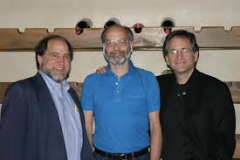
Chương 3
Hệ mã RSA
Rivest–Shamir–Adleman
1978
2003
Notes:
- Điểm khác biệt so với mật mã khóa đối xứng là các bên tham gia liên lạc mật đều sở hữu một cặp khóa: khóa công khai và khóa bí mật.
- Khóa công khai được gửi lên kênh truyền công khai cho mọi người biết, khóa bí mật được chủ nhân giữ lại cho riêng mình sử dụng.
- Hai khóa này có mối quan hệ toán học với nhau, tuy nhiên, biết được khóa công khai, rất khó có thể tính toán ra được khóa bí mật.
- Cái hàm toán học một chiều one-way function được áp dụng cho mối quan hệ này, và độ phức tạp tính toán của các hàm một chiều là một trong các thước đo độ bí mật của hệ mật khóa công khai.
Ví dụ về hàm một chiều là bài toán nhân tử hóa số nguyên hay bài toán logarit rời rạc được áp dụng trong các hệ mật khóa công khai sẽ trình bày ở phần sau.

Slide 18
Chương 3
Hệ mã RSA
Bản rõ:
Mã hóa:
Bản mã:
Giải mã:
Khóa:
P =(P₁, P₂,.., P_{n} )
P: Khối rõ
Kích cỡ khối: i bits, 2^{i} < n< 2^{i+1}
C=P^{e} mod n
C =(C₁, C₂,.., C_{n} )
P = C^{d} mod n = (P^{e})^{d} mod n = P^{ed} mod n
K_{PU} = {e, n}; K_{PR} = {d}

Slide 19
Chương 3
Hệ mã RSA
Thành phần | Mô tả | Bài toán
p, q: Số nguyên tố lớn | Bí mật, chọn | Kiểm tra số nguyên tố lớn? Miller-Rabin
n = pq | Công khai, tính toán
𝝓(𝒏)=(𝒑−𝟏)(𝒒−𝟏) | Phi hàm Euler
e: gcd(𝝓(𝒏), e) = 1 1< e < 𝝓(𝒏) | Công khai, được chọn 𝝓(𝒏)&e: NT cùng nhau | Chọn thế nào? Tìm ƯCLN
d = e⁻¹ (mod 𝝓(𝒏)) | Bí mật, tính toán | Extended Euclide
Mã hóa | C=P^{e} mod n | Bình phương nhân Hoặc ĐL phần dư trung hoa
Giải mã | P=C^{d} mod n | Bình phương nhân Hoặc ĐL phần dư trung hoa
Notes:
Euler’s totient function: Phi hàm Euler hay hàm số Euler –
Hàm số Euler của một số nguyên dương n ký hiệu là $φ\left(n\right) là số các số nguyên dương nhỏ hơn hoặc bằng n và nguyên tố cùng nhau với n.$
Nếu n = pq với p, q là số nguyên tố thì $φ\left(n\right)=\left(p−1\right)\left(q−1\right) (chứng minh bằng định lý nhỏ Fermat )$
$φ\left(n\right)$: the number of positive integers less than n and relatively prime to n
It should be clear that, for a prime number p, $φ\left(p\right)=p−1$
$φ\left(n\right)=φ\left(pq\right)=φ\left(p\right).φ\left(q\right)=\left(p−1\right)\left(q−1\right)$
gcd: greatest common divisor
e and d are multiplicative inverses mod $φ\left(n\right)$. Cần tìm d là phần tử nghịch đảo của e mod $φ\left(n\right)$
6. The most common choice for e is 65537 (2¹⁶ + 1); two other popular choices are 3 and 17.

Slide 20
Chương 3
Hệ mã RSA
Kiểm tra số nguyên tố lớn
Thuật toán dựa trên xác suất
Cho biết xác suất là số nguyên tố của một số nguyên
Ví dụ
Fermat primality test
PGP
Miller-Rabin Algorithm
GNU Privacy Guard (GnuPG or GPG)
Thuật toán tất định
Cho biết chính xác một SN có phải là SNT hay không?
Ví dụ: thuật toán AKS
Notes:
Trong mật mã, các thuật toán mã hoá công khai đều cần sử dụng các số nguyên tố lên tới hơn 512 bits.
2. Các loại thuật toán kiểm tra số nguyên tố được chia làm 2 loại:
- Thuật toán tất định: cho biết chính xác một số nguyên có phải là số nguyên tố không; thuật toán đúng nhưng chậm.
- Thuật toán xác suất: cho biết xác suất là số nguyên tố của một số nguyên.
Phân thành 2 loại: nhóm thuật giải tất định (deterministic) và nhóm thuật giải dựa trên xác suất (probabilistic).
Nhóm xác suất tính nhanh hơn nhóm tất định do đó nhóm tất định ko khả thi.
PGP: Relies only on the Fermat test
GNU Privacy Guard (GnuPG or GPG): free software replacement for Symantec's PGP cryptographic software
GnuPG is a hybrid-encryption software program because it uses a combination of conventional symmetric-key cryptography for speed, and public-key cryptography for ease of secure key exchange, typically by using the recipient's public key to encrypt a session key which is only used once. This mode of operation is part of the OpenPGP standard and has been part of PGP from its first version.
Fermat primality test is not powerful as Miller-Rabin

Slide 21
Chương 3
Hệ mã RSA
Thuật toán Miller-Rabin
Input: Số nguyên lẻ n>2
1- Tìm d lẻ và s sao cho n-1 = d * 2^{s}
2- Chọn ngẫu nhiên số a, 2<a<n-1
3- b = a^{d} mod n
4- if b==1 or b== n-1 return SNT
5- lặp k-1 lần
6- b = b*b mod n
7- if b=n-1 return SNT
8- if b=1 return not SNT
9- return not SNT

Slide 22
Chương 3
Hệ mã RSA
Thuật toán Miller-Rabin
def miller_rabin(n):
if n<=3:
raise Exception('n should b greater than 3.')
if n % 2 == 0:
return False
# Find u odd such that n-1 = 2^k * u
u = n – 1
k = 0
while (u % 2 == 0):
u //= 2
k+=1
#Let a be randomly chosen from {2,...,n − 2};
a = random.randint(2,n-2)
# b = a^u mod n
b = pow(a,u,n)
if b==1 or b ==n-1:
return True
for _ in range (1,k-1):
b= (b*b) % n
if b==n-1: return True
if b==1: return False
return False
Một vòng test
Notes:
Thực hiện một vòng test

Slide 23
Chương 3
Hệ mã RSA
Thuật toán Miller-Rabin
def miller_rabin(n,q):
if n<=3:
raise Exception('n should b greater than 3.')
if n % 2 == 0:
return False
# Find u odd such that n-1 = 2^k * u
u = n – 1
k = 0
while (u % 2 == 0):
u //= 2
k+=1
#Let a be randomly chosen from {2,...,n − 2};
for _ in range(q):
#Let a be randomly chosen from {2,...,n − 1};
a = random.randint(2,n-1)
# b = a^u mod n
b = pow(a,u,n)
if b==1 or b ==n-1:
continue
for _ in range (k-1):
b= (b*b) % n
if b==n-1: break
else:
return False
return True
q vòng test
Notes:
Thực hiện n vòng test

Slide 24
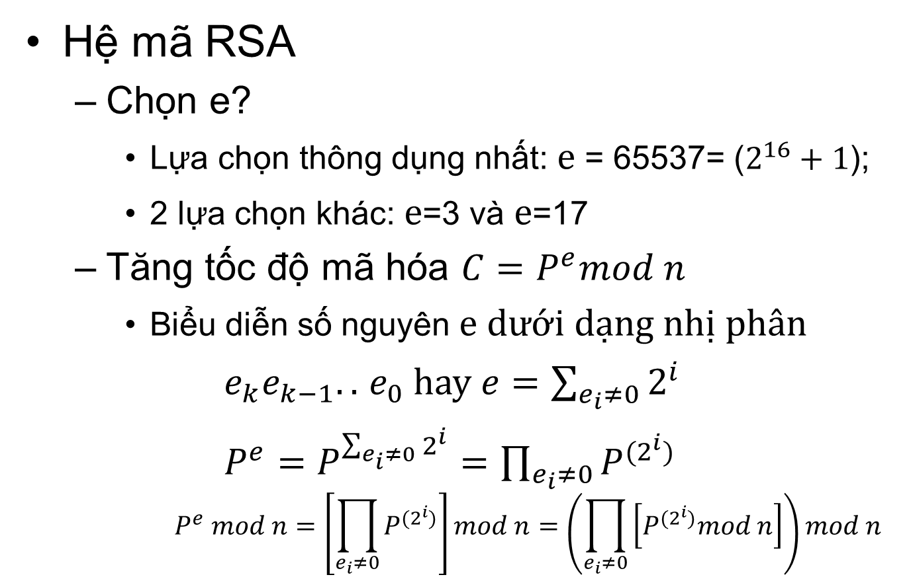
Chương 3
Hệ mã RSA
Chọn e?
Lựa chọn thông dụng nhất: e = 65537= ($2^{16}+1$);
2 lựa chọn khác: e=3 và e=17
Tăng tốc độ mã hóa $C=P^{e}mod n$
Biểu diễn số nguyên e dưới dạng nhị phân
$e_{k}e_{k−1}..$ $e_{0}$ hay $e=\sum_{e_{i}≠0}{2^{i}}$
$P^{e}=P^{\sum_{e_{i}≠0}{2^{i}}}=\prod_{e_{i}≠0}{P^{(2^{i})}}$
$$P^{e} mod n=\left[\prod_{e_{i}≠0}{P^{(2^{i})}}\right]mod n=\left(\prod_{e_{i}≠0}{\left[P^{(2^{i})}mod n\right]}\right)mod n$$
Notes:
Biểu diễn e dưới dạng nhị phân, khi đó giá trị thập phân của e = $\sum_{e_{i}≠0}{2^{i}}$
Ap dụng tính chất số học module : [(a mod n) * (b mod n)] mod n = (a * b) mod n
Chọn e = 3 không an toàn
Việc lựa chọn các giá trị e như vậy khiến cho số lượng bít 1 sẽ chỉ có 2 bít, do đó ở giải thuật ở slide sau sẽ giảm bớt số lượng phép nhân trong tính toán hàm mũ hay nói cách khác giảm tối thiểu số lần nhân trong tính toán hàm mũ.

Slide 25
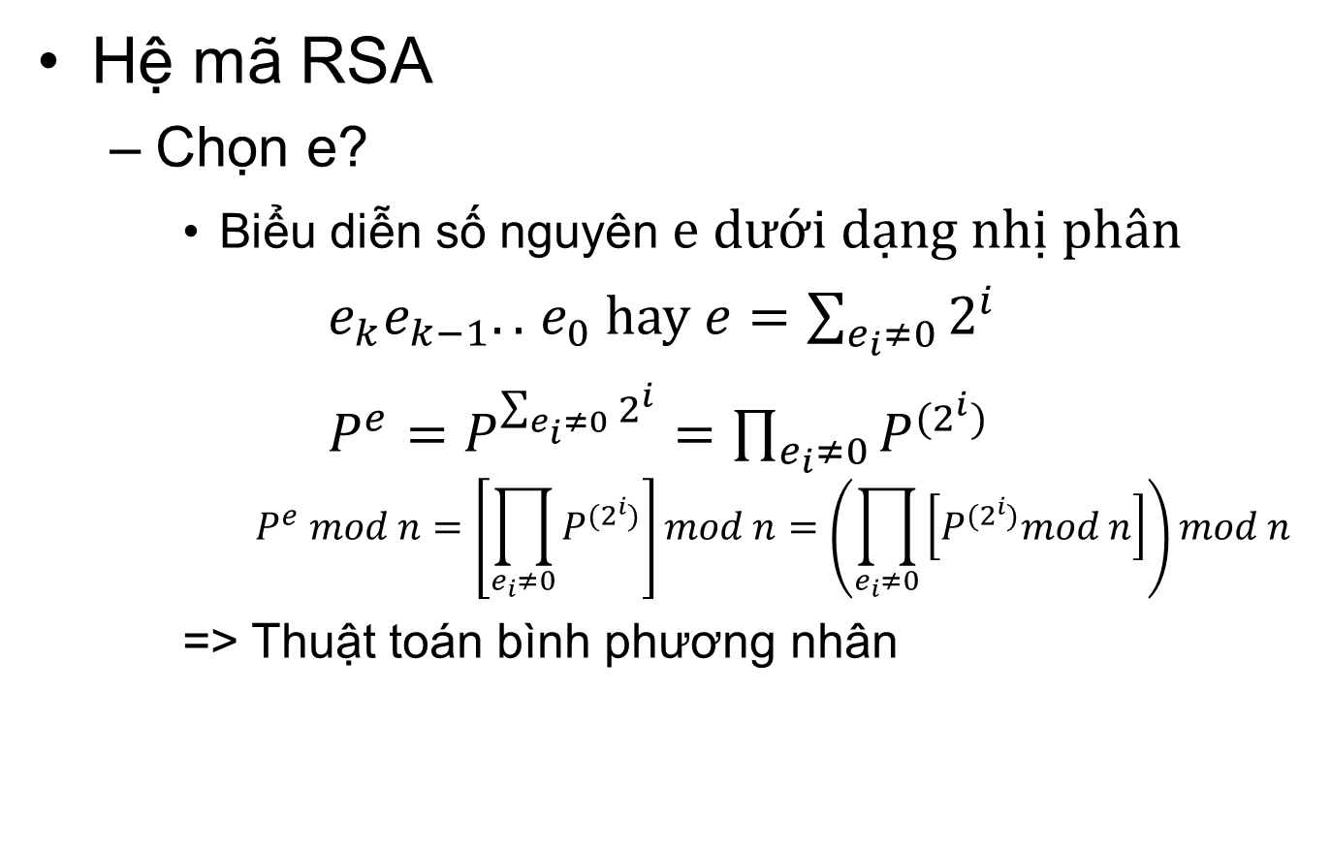
Chương 3
Hệ mã RSA
Chọn e?
Biểu diễn số nguyên e dưới dạng nhị phân
$e_{k}e_{k−1}..$ $e_{0}$ hay $e=\sum_{e_{i}≠0}{2^{i}}$
$P^{e}=P^{\sum_{e_{i}≠0}{2^{i}}}=\prod_{e_{i}≠0}{P^{(2^{i})}}$
$$P^{e} mod n=\left[\prod_{e_{i}≠0}{P^{(2^{i})}}\right]mod n=\left(\prod_{e_{i}≠0}{\left[P^{(2^{i})}mod n\right]}\right)mod n$$
=> Thuật toán bình phương nhân
Notes:
Tính mã hóa sử dụng thuật toán bình phương nhân

Slide 26
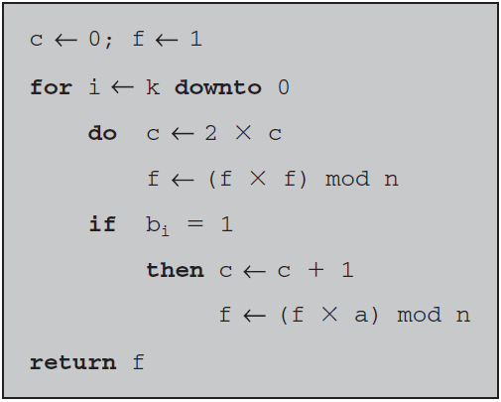
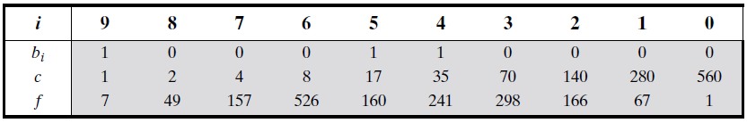
Chương 3
Hệ mã RSA
Thuật toán bình phương nhân tính a^{b} mod n
Ví dụ:
a = 7,
b = 560 = 1000110000
n = 561
Fast Modular Exponentiation Algorithm
Notes:
Giai thuật nêu trên là Thuật toán bình phương nhân - Giải thuật hiệu quả cho mã hóa
Số nguyên b được biểu diễn dưới dạng nhị phân b_{i.}
Khi biểu diễn nhị phân như vậy thí số bít 1 ít đi thì sẽ giảm bớt khối lượng tính toán cho hàm mũ
Công cụ tính online: http://www.emathcalculator.com/en/calculators/algebra/powerMod.php

Slide 27
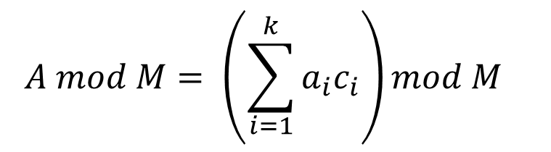
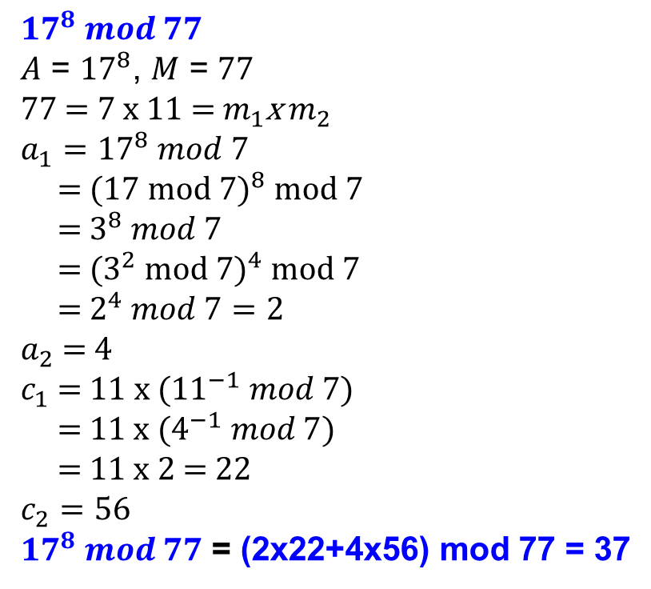
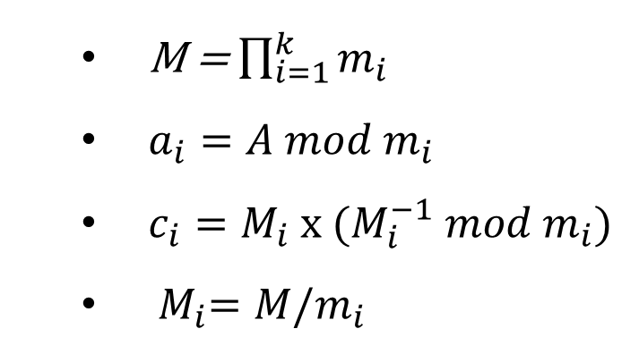
Chương 3
Hệ mã RSA
Chinese remainder theorem
$${17}^{8} mod 77$$
$A$ = ${17}^{8}$, $M$ = 77
77 = 7 x 11 = $m_{1}$x $m_{2}$
$a_{1}={17}^{8} mod 7$
= ${\text{(17 }\text{mod}\text{ 7)}}^{8}$ mod 7
= $3^{8} mod 7$
= ${\text{(}3^{2} \text{mod}\text{ 7)}}^{4}$ mod 7
= $2^{4} mod 7=2$
$a_{2}$ = 4
$c_{1}$ = 11 x (${11}^{−1} mod 7)$
= 11 x ($4^{−1} mod 7$)
= 11 x 2 = 22
$$c_{2}=56$$
${17}^{8} mod 77$ = (2x22+4x56) mod 77 = 37
$$A mod M= \left(\sum_{i=1}^{k}{a_{i}c_{i}}\right)mod M$$
M = $\prod_{i=1}^{k}{m_{i}}$
$a_{i}=A mod m_{i}$
$c_{i}=M_{i} x (M_{i}^{−1} mod m_{i})$
${ M}_{i}=M/m_{i}$
Notes:
Định lý phần dư Trung Hoa:
- Nếu một số M phân tích được thành tích của các số nhỏ hơn và từng cặp nguyên tố cùng nhau, thì ta sẽ có cách tính hiệu quả hơn nhờ định lý này.
=> Tính A mod M với M khá lớn, ta đưa về tính như công thức trên.
2. $M_{i}^{−1} mod m_{i}$ là phần tử nghịch đảo của $M_{i}$ theo module $m_{i}$
Định lý số dư Trung Quốc là tên người phương tây đặt cho định lý này. Người Trung Quốc gọi nó là bài toán Hàn Tín điểm binh. Hàn Tín là một danh tướng thời Hán Sở, từng được phong tước vương thời Hán Cao Tổ Lưu Bang đang dựng nghiệp. Sử ký Tư Mã Thiên viết rằng Hàn Tín là tướng trói gà không nổi, nhưng rất có tài quân sự. Tục truyền rằng khi Hàn Tín điểm quân số, ông cho quân lính xếp hàng 3, hàng 5, hàng 7 rồi báo cáo số dư. Từ đó ông tính chính xác quân số đến từng người.
Gần đây, định lý số dư Trung Quốc có nhiều ứng dụng trong các bài toán về số nguyên lớn áp dụng vào Lý thuyết mật mã.

Slide 28
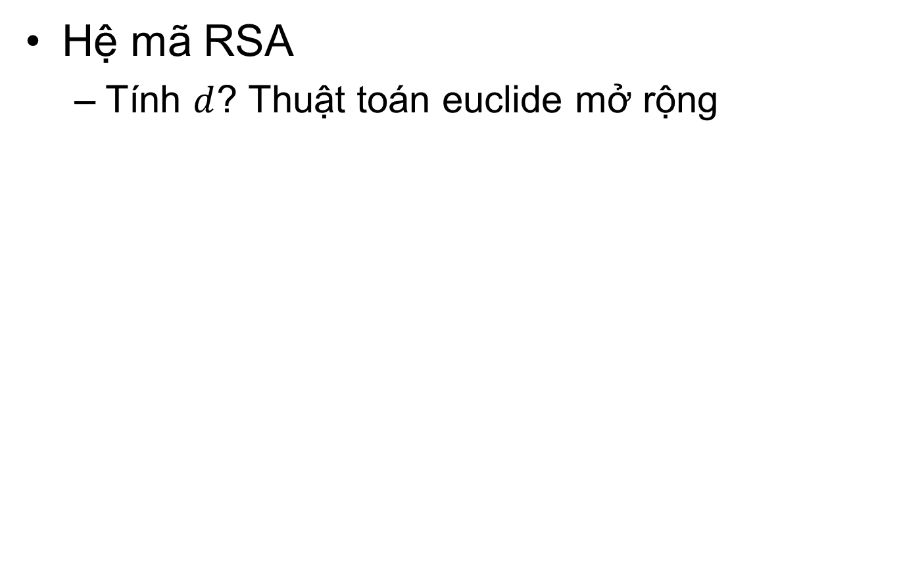
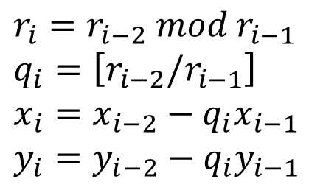
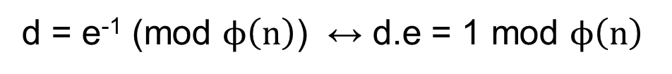
Chương 3
Hệ mã RSA
Tính $d$? Thuật toán euclide mở rộng
d = e⁻¹ (mod $ϕ\left(n\right)$) ↔ d.e = 1 mod $ϕ\left(n\right)$
Tìm nghịch đảo của 550 mod 1759 (550⁻¹)
⬄ Tìm x: 550*x=1 mod (1759)
giải phương trình 550x+1759y=1
Tổng quát: 550x+1759y=r
i | ri | qi | yi | xi
-1 | 1759 |  | 1 | 0
0 | 550 |  | 0 | 1
1 | 109 | 3 | 1 | -3
2 | 5 | 5 | -5 | 16
3 | 4 | 21 | 106 | -339
4 | 1 | 1 | -111 | 355
5 | 0 | 4
$$r_{i}=r_{i−2} mod r_{i−1}$$
$$q_{i}=\left[r_{i−2}/r_{i−1}\right]$$
$$x_{i}=x_{i−2}−q_{i}x_{i−1}$$
$$y_{i}=y_{i−2}−q_{i}y_{i−1}$$
Tìm 30⁻¹ mod 101?
Notes:
1. Tìm nghịch đảo của 550 mod 1759 (550⁻¹) . Kết quả =355
⬄ giải phương trình 550x+1759y=1
550x+1759y=1 với y là phần nguyên của phép chia (550*x)/1759
2. Bảng từng bước của thuật toán
qi: là phần nguyên của phép chia ri-2/ri-1
Tại bưới khởi tạo: r=1759, y=1 và x=0 (để thỏa mãn phương trình: 550 *x+1759*y=r)
Thuật toán dừng khi số dư r = 0
3. 2 hàng bôi màu xám của bảng trên là bước khởi tạo
2 cột bôi màu xanh lá cây là giống các bước của thuật toán Euclide
550x+1759y=1 => x là nghịch đảo của 550 mod 1759
Vậy nghich đảo của 1759 mod 550 =? Chính bằng y = -111 nhưng kết quả của phép mod phải không âm nên kết quả đúng phải là (-111+550)=439

Slide 29
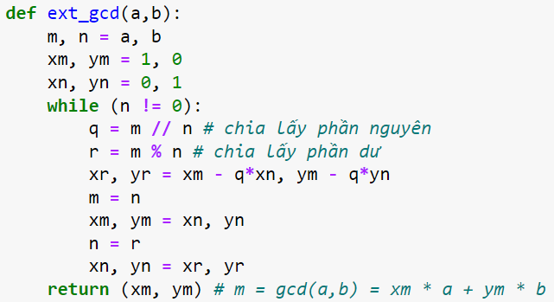
Chương 3
Hệ mã RSA
Tính $d$? Thuật toán euclide mở rộng
d = e⁻¹ (mod $ϕ\left(n\right)$) ↔ d.e = 1 mod $ϕ\left(n\right)$

Slide 30
Chương 3
Hệ mã RSA
USCLN? thuật toán Euclide
def gcd(a,b):
while (b != 0):
r = a % b
a = b
b = r
return a
def gcd(a, b)
if b = 0
return a
else
return gcd(b, a mod b)
Định lý: với mọi số nguyên a ≥ 0 và b > 0 thì:
gcd(a, b) = gcd(b, a mod b)

Slide 31
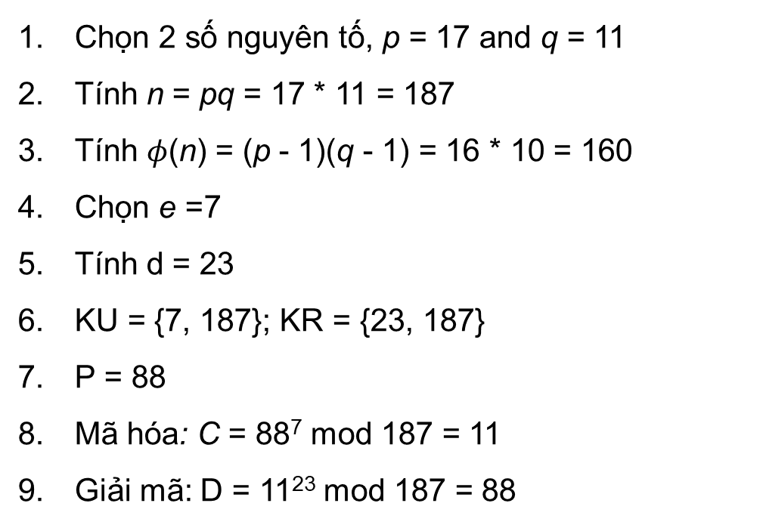
Chương 3
Hệ mã RSA
Ví dụ
Chọn 2 số nguyên tố, p = 17 and q = 11
Tính n = pq = 17 * 11 = 187
Tính $φ$(n) = (p - 1)(q - 1) = 16 * 10 = 160
Chọn e =7
Tính d = 23
KU = {7, 187}; KR = {23, 187}
P = 88
Mã hóa: C = 88⁷ mod 187 = 11
Giải mã: D = 11²³ mod 187 = 88

Slide 32
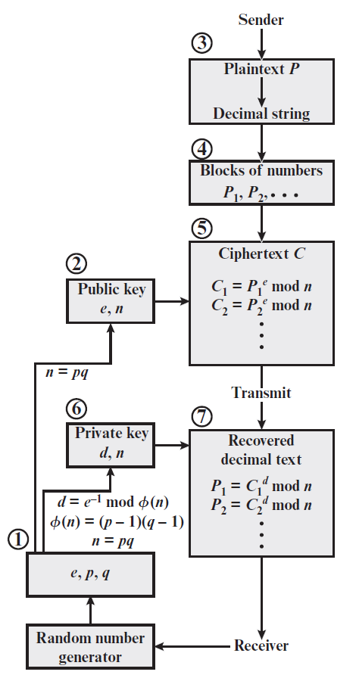
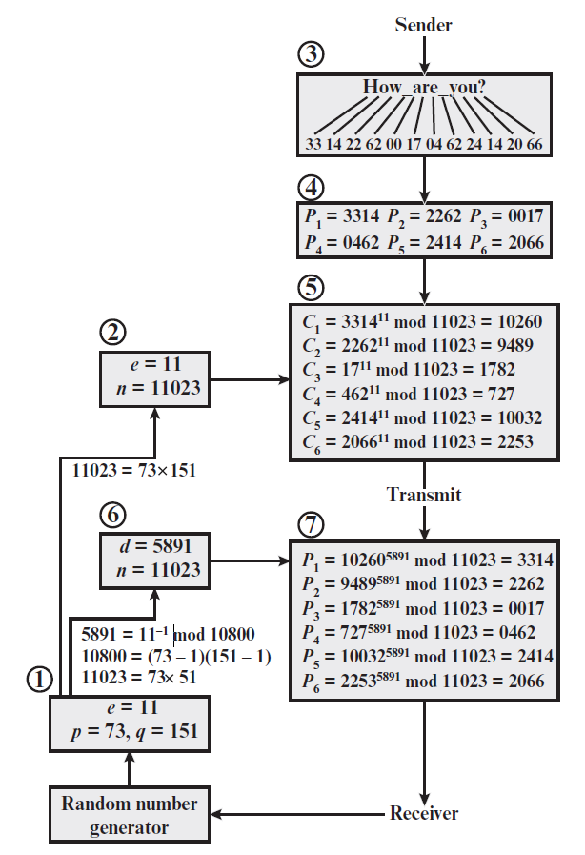
Chương 3
Hệ mã RSA
Sinh khóa
Mã hóa
Giải mã
Notes:
- Sử dụng bộ tạo số giả ngẫu nhiên để tạo e, p, q

Slide 33
Chương 3
Hệ mã RSA
5 hướng tiếp cận tấn công hệ mã RSA
Brute force
Thử tất cả các khả năng khóa K_{PR} có thể
Tấn công toán học
Phân tích số nguyên thành tích của 2 số nguyên tố
Timing attacks:
Thời gian chạy thuật toán mật mã
Tấn công dựa trên lỗi phần cứng
Điều này liên quan đến việc tạo ra các lỗi phần cứng trong bộ xử lý đang tạo chữ ký số.
Chosen ciphertext attacks
Khai thác các tính chất của thuật toán RSA
Notes:
- Việc bảo vệ trước tấn công brute-force của RSA cũng giống như các hệ mã khác đó là sử dụng một không gian khóa lớn.
Do đó, số bít của d càng lớn càng tốt. Tuy nhiên, càng lớn thì tính toán cho việc tạo khóa, mã hóa/giải mã càng phức tạp.
Khóa càng lớn hệ thống chạy càng chậm.
Timing attack:
- Mọi hoạt động logic trong máy tính đều cần thời gian để thực thi và thời gian có thể khác nhau tùy theo đầu vào;
- với các phép đo chính xác về thời gian cho mỗi hoạt động, kẻ tấn công lần ngược lại và tìm ra đầu vào.
Việc tìm thông tin bí mật thông qua thông tin thời gian có thể dễ dàng hơn đáng kể so với việc sử dụng phương pháp phân tích mật mã của các cặp bản rõ, bản mã đã biết.
Đôi khi thông tin thời gian được kết hợp với thám mã để tăng tỷ lệ rò rỉ thông tin.
Thông tin có thể bị rò rỉ từ một hệ thống thông qua việc đo lường thời gian cần thiết để phản hồi các truy vấn nhất định.
Thông tin này có thể giúp kẻ tấn công như thế nào phụ thuộc vào nhiều yếu tố:
+ thiết kế hệ thống mật mã, CPU chạy hệ thống, các thuật toán được sử dụng, các loại chi tiết triển khai, các biện pháp đối phó tấn công theo thời gian, độ chính xác của các phép đo thời gian, v.v.
+ Các cuộc tấn công timing có thể được áp dụng cho bất kỳ thuật toán nào có sự thay đổi thời gian phụ thuộc vào dữ liệu.
+ Việc loại bỏ phụ thuộc thời gian là khó khăn trong một số thuật toán sử dụng các hoạt động cấp thấp thường có thời gian thực thi khác nhau.
+ Các cuộc tấn công timing thường bị bỏ qua trong giai đoạn thiết kế vì chúng quá phụ thuộc vào việc triển khai và có thể được đưa ra ngoài ý muốn với các tối ưu hóa trình biên dịch.
+ Việc tránh các cuộc tấn công timing liên quan đến việc thiết kế các chức năng thời gian cố định và kiểm tra cẩn thận mã thực thi cuối cùng.

Slide 34
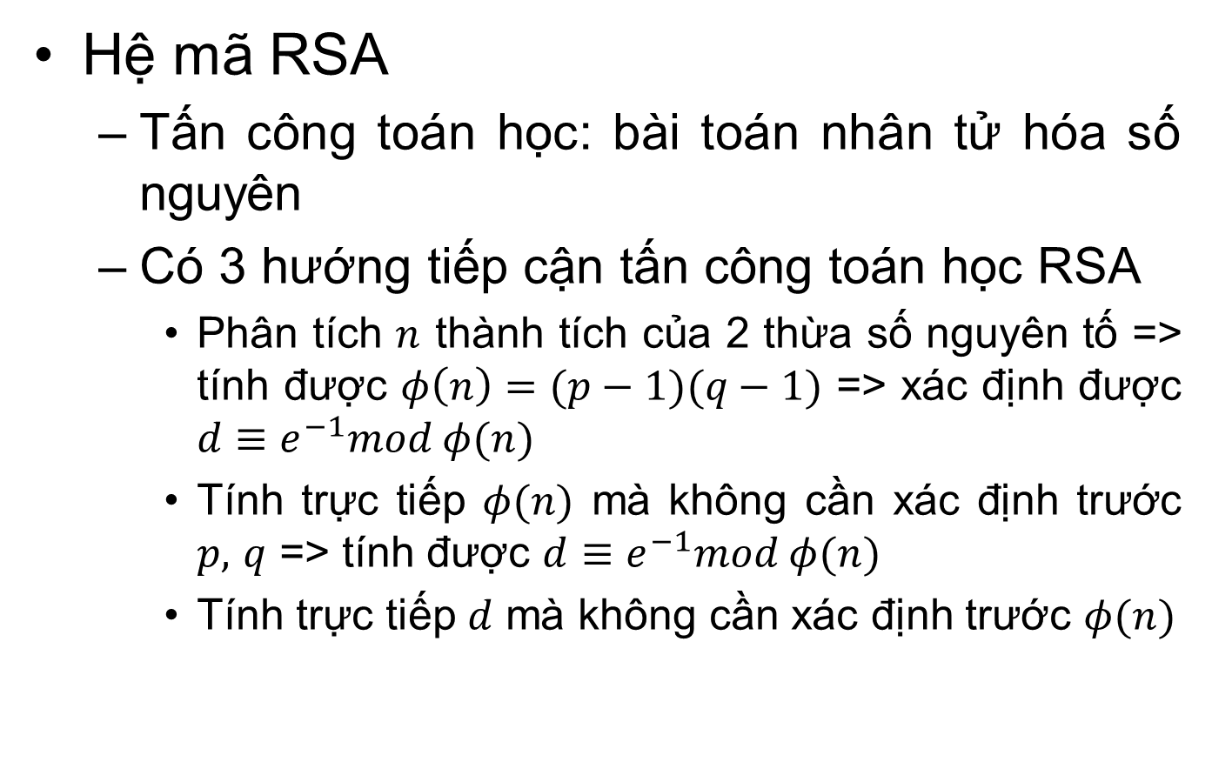
Chương 3
Hệ mã RSA
Tấn công toán học: bài toán nhân tử hóa số nguyên
Có 3 hướng tiếp cận tấn công toán học RSA
Phân tích $n$ thành tích của 2 thừa số nguyên tố => tính được $φ\left(n\right)=(p−1)(q−1)$ => xác định được $d≡e^{−1}mod φ(n)$
Tính trực tiếp $φ(n)$ mà không cần xác định trước $p,$ $q$ => tính được $d≡e^{−1}mod φ(n)$
Tính trực tiếp $d$ mà không cần xác định trước $φ(n)$
Notes:
- Hầu hết các cuộc thảo luận về thám mã RSA đều tập trung vào giải bài toán phân tích n thành hai thừa số nguyên tố
- Việc xác định phi (n) với n cho trước tương đương với nhân tử hóa n [RIBE96].
Với các thuật toán đã biết hiện nay, việc xác định d cho trước e và n dường như tốn ít thời gian như bài toán nhân tử hóa số nguyên
=> Do đó, chúng ta có thể sử dụng hiệu năng của nhân tử hóa số nguyên làm tiêu chuẩn để đánh giá tính bảo mật của RSA.

Slide 35
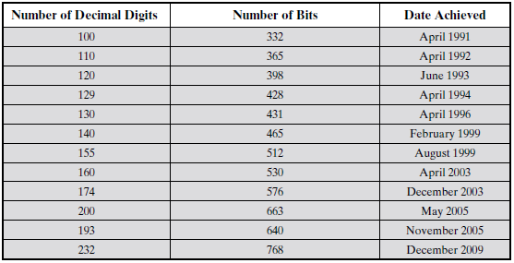
Chương 3
Hệ mã RSA
Tấn công toán học: bài toán nhân tử hóa số nguyên
n lớn
Notes:
Để ngăn chặn tấn công toán học thì n phải lớn.
Bảng trên tương ứng với các kịch cỡ khóa khác nhau bị phá năm nào

Slide 36
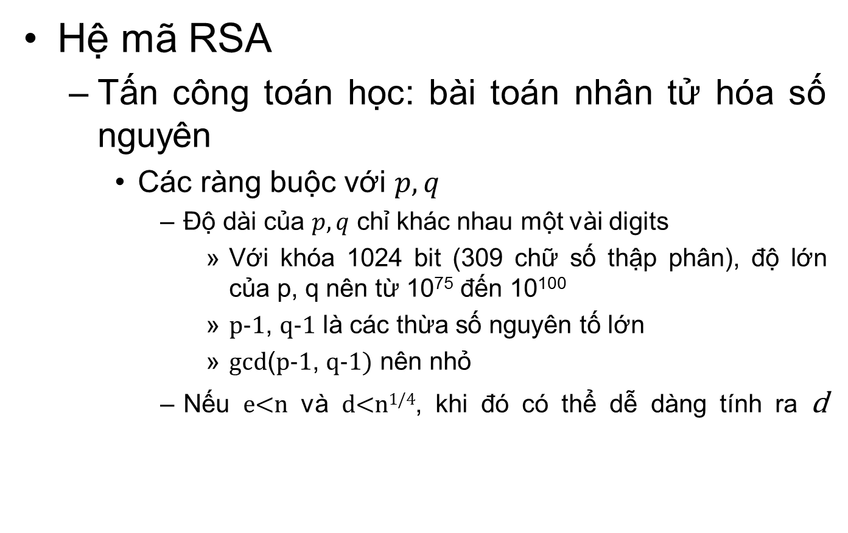
Chương 3
Hệ mã RSA
Tấn công toán học: bài toán nhân tử hóa số nguyên
Các ràng buộc với $p, q$
Độ dài của $p, q$ chỉ khác nhau một vài digits
Với khóa 1024 bit (309 chữ số thập phân), độ lớn của p, q nên từ 10⁷⁵ đến 10¹⁰⁰
p-1, q-1 là các thừa số nguyên tố lớn
gcd(p-1, q-1) nên nhỏ
Nếu e<n và d<n^{1/4}, khi đó có thể dễ dàng tính ra d
Notes:
Ngoài n lớn thì p, q cũng cần có ràng buộc như sau:

Slide 37
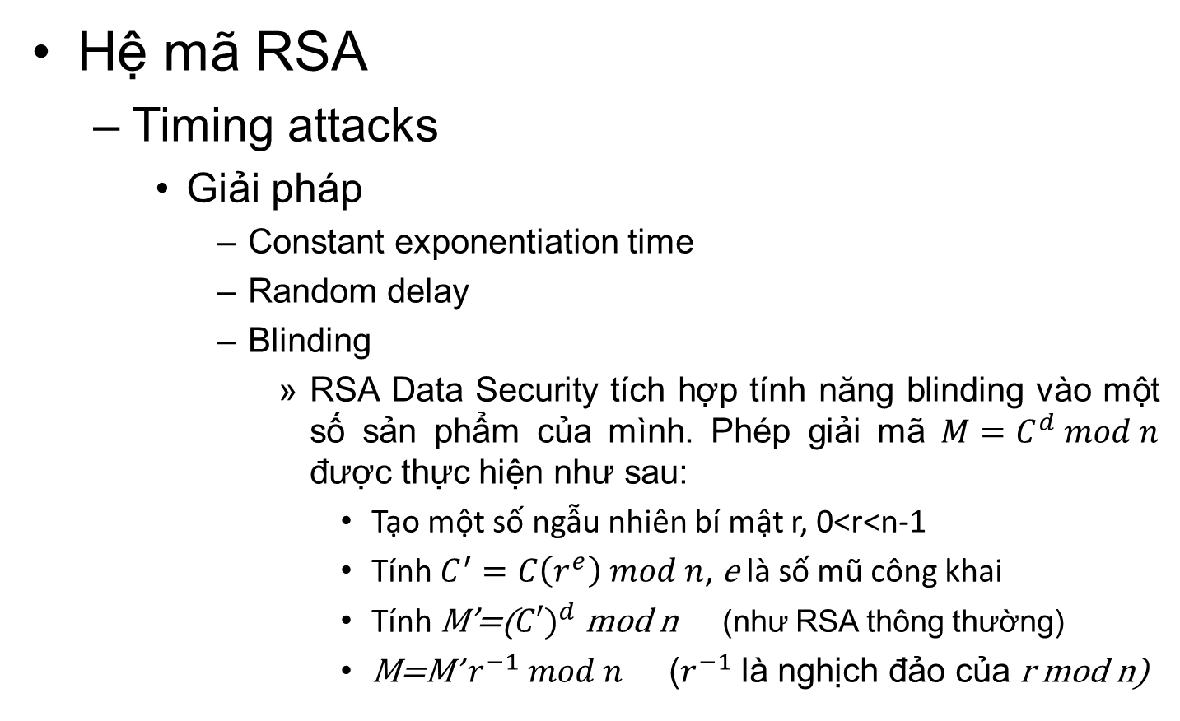
Chương 3
Hệ mã RSA
Timing attacks
Giải pháp
Constant exponentiation time
Random delay
Blinding
RSA Data Security tích hợp tính năng blinding vào một số sản phẩm của mình. Phép giải mã $M=C^{d} mod n$ được thực hiện như sau:
Tạo một số ngẫu nhiên bí mật r, 0<r<n-1
Tính $C^{′}=C\left(r^{e}\right) mod n$, e là số mũ công khai
Tính M’=(${C′)}^{d}$ mod n (như RSA thông thường)
M=M’ $r^{−1} mod n$ ($r^{−1}$ là nghịch đảo của r mod n)
Notes:
- can be demonstrated that this is the correct result by observing that r^ed mod n = r mod n.
- Khi sử dụng blinding hiệu năng giảm 2-10%

Slide 38
Chương 3
Hệ mã RSA
Fault-based attack
Không phải là mối de dọa nghiêm trọng
Kẻ tấn công cần có quyền truy cập vật lý vào máy mục tiêu và kể tấn công có thể kiểm soát trực tiếp nguồn đầu vào của bộ xử lý
Việc kiểm soát nguồn đầu vào đối với hầu hết các phần cứng không chỉ đơn giản là điều khiển nguồn AC mà còn liên quan đến phần cứng điều khiển nguồn điện trên chip.
Notes:
- Cách tiếp cận là tấn công vào một bộ xử lý đang tạo ra chữ ký số RSA.
Cuộc tấn công gây ra các lỗi trong tính toán chữ ký bằng cách giảm power (năng lực) cho bộ xử lý.
Các lỗi này khiến phần mềm tạo ra những chữ ký không hợp lệ, sau đó kẻ tấn công có thể phân tích chữ ký này để khôi phục khóa bí mật
Các tác giả chỉ ra cách phân tích như vậy có thể được thực hiện và sau đó chứng minh nó bằng cách trích xuất khóa bí mật RSA 1024 bit trong khoảng 100 giờ, sử dụng bộ vi xử lý có sẵn trên thị trường.
Thuật toán tấn công liên quan đến việc tạo ra các lỗi bit đơn và quan sát kết quả.Các chi tiết được cung cấp trong [PELL10], cũng đề cập đến các cuộc tấn công dựa trên lỗi phần cứng được đề xuất khác chống lại RSA.Cuộc tấn công này, trong khi đáng được xem xét, dường như không phải là một mối đe dọa nghiêm trọng đối với RSA. Nó yêu cầu kẻ tấn công có quyền truy cập vật lý vào máy mục tiêu và kẻ tấn công có thể kiểm soát trực tiếp nguồn điện đầu vào cho bộ xử lý.Việc kiểm soát nguồn điện đầu vào đối với hầu hết các phần cứng không chỉ đơn giản là điều khiển nguồn AC mà còn liên quan đến việc điều khiển nguồn điệnphần cứng trên chip.

Slide 39
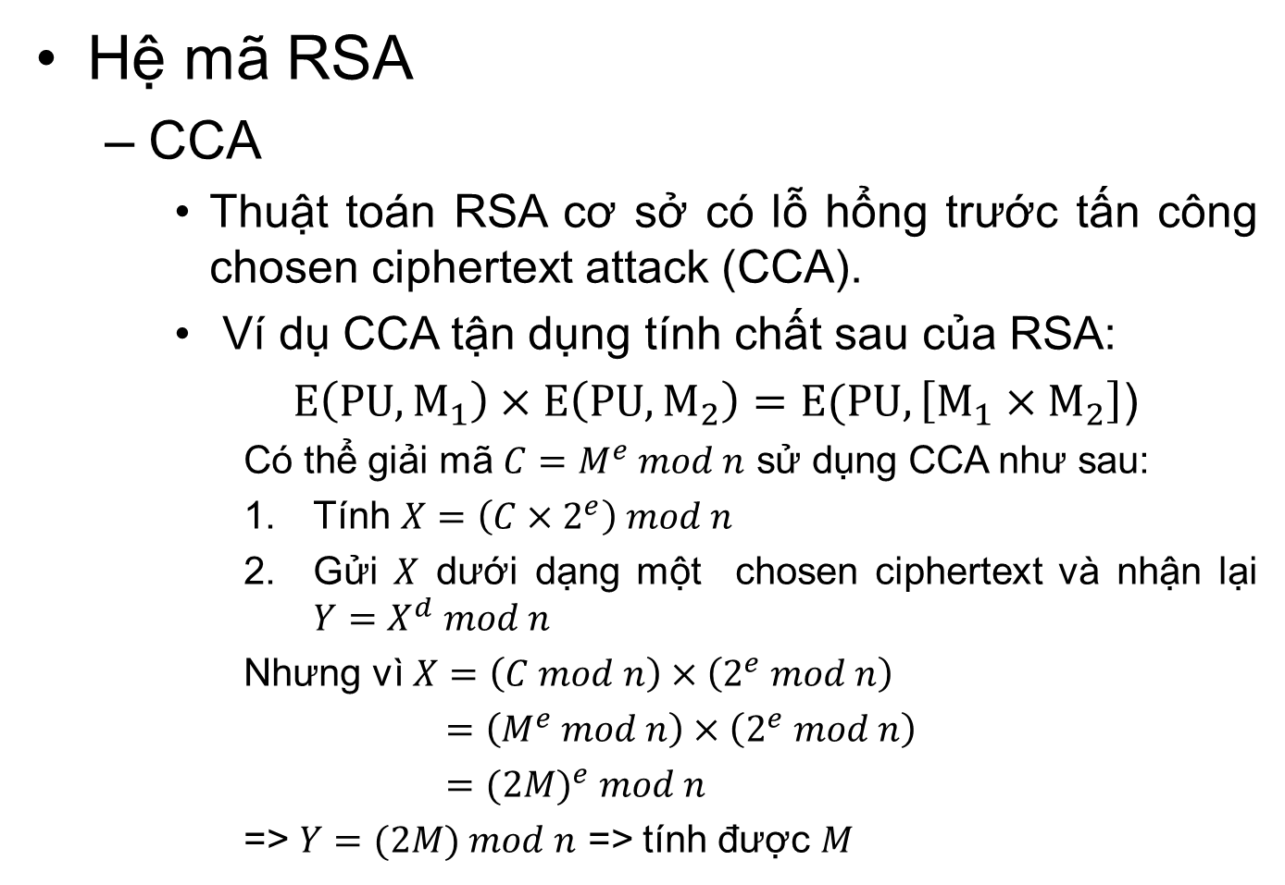
Chương 3
Hệ mã RSA
CCA
Thuật toán RSA cơ sở có lỗ hổng trước tấn công chosen ciphertext attack (CCA).
Ví dụ CCA tận dụng tính chất sau của RSA:
$E\left(PU,M_{1}\right)×E\left(PU,M_{2}\right)=E(PU,\left[M_{1}×M_{2}\right]$)
Có thể giải mã $C=M^{e} mod n$ sử dụng CCA như sau:
Tính $X=\left(C×2^{e}\right) mod n$
Gửi $X$ dưới dạng một chosen ciphertext và nhận lại $Y=X^{d} mod n$
Nhưng vì $X=\left(C mod n\right)×\left(2^{e} mod n\right)$
$=\left(M^{e} mod n\right)×\left(2^{e} mod n\right)$
$=$ ${(2M)}^{e} mod n$
=> $Y=(2M) mod n$ => tính được $M$
Notes:
- CCA là tấn công mà kẻ tấn công chọn ra một số bản mã và sau đó khi có được các bản rõ tương ứng, từ đó tìm ra được khóa riêng của mục tiêu
kẻ tấn công có thể chọn một bản rõ, mã hóa nó bằng khóa công khai của mục tiêu, sau đó có thể nhận lại bản rõ bằng cách nó được giải mã bằng khóa riêng.
Rõ ràng, điều này không cung cấp thông tin gì mới cho kẻ tấn công.
Thay vào đó, kẻ tấn công khai thác các tính chất của RSA và lựa chọn các khối dữ liệu mà khi đó được xử lý bằng khóa riêng của mục tiêu, tạo thông tin cần thiết cho thám mã.
1. Chosen-Ciphertext Attack
During the chosen-ciphertext attack, a cryptanalyst can analyse any chosen ciphertexts together with their corresponding plaintexts. His goal is to acquire a secret key or to get as many information about the attacked system as possible.
The attacker has capability to make the victim (who obviously knows the secret key) decrypt any ciphertext and send him back the result. By analysing the chosen ciphertext and the corresponding received plaintext, the intruder tries to guess the secret key which has been used by the victim.
Chosen-ciphertext attacks are usually used for breaking systems with public key encryption. For example, early versions of the RSA cipher were vulnerable to such attacks. They are used less often for attacking systems protected by symmetric ciphers. Some self-synchronizing stream ciphers have been also attacked successfully in that way.
2. Adaptive-Chosen-Ciphertext Attack
The adaptive-chosen-ciphertext attack is a kind of chosen-ciphertext attacks, during which an attacker can make the attacked system decrypt many different ciphertexts. This means that the new ciphertexts are created based on responses (plaintexts) received previously. The attacker can request decrypting of many ciphertexts.
Thực tế tấn công này xảy ra ít. Nó thường được dùng để phân tích độ an toàn của một hệ mã

Slide 40
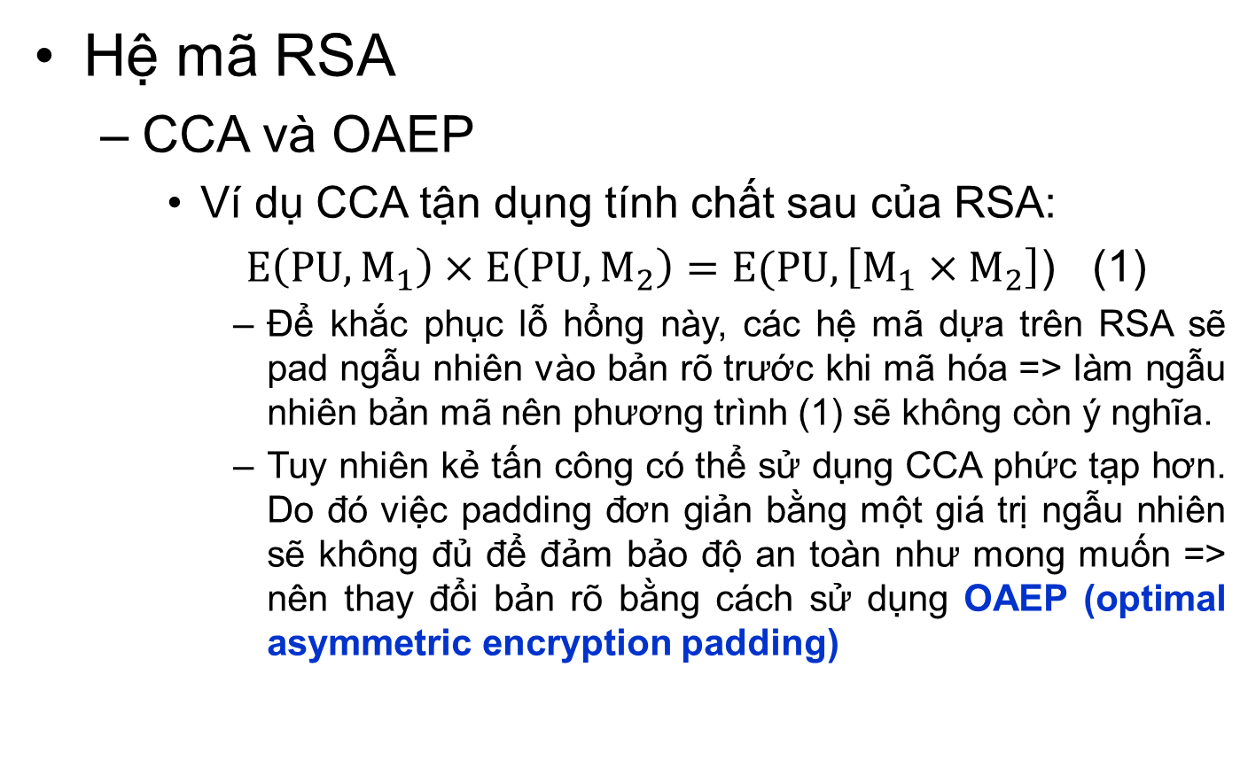
Chương 3
Hệ mã RSA
CCA và OAEP
Ví dụ CCA tận dụng tính chất sau của RSA:
$E\left(PU,M_{1}\right)×E\left(PU,M_{2}\right)=E(PU,\left[M_{1}×M_{2}\right]$) (1)
Để khắc phục lỗ hổng này, các hệ mã dựa trên RSA sẽ pad ngẫu nhiên vào bản rõ trước khi mã hóa => làm ngẫu nhiên bản mã nên phương trình (1) sẽ không còn ý nghĩa.
Tuy nhiên kẻ tấn công có thể sử dụng CCA phức tạp hơn. Do đó việc padding đơn giản bằng một giá trị ngẫu nhiên sẽ không đủ để đảm bảo độ an toàn như mong muốn => nên thay đổi bản rõ bằng cách sử dụng OAEP (optimal asymmetric encryption padding)
Notes:
Để chống lại các cuộc tấn công như vậy, RSA Security Inc., nhà cung cấp RSA hàng đầu và là người từng nắm giữ bằng sáng chế RSA, khuyên bạn nên sửa đổi bản rõ bằng cách sử dụng một quy trình được gọi là đệm mã hóa bất đối xứng tối ưu (OAEP).

Slide 41
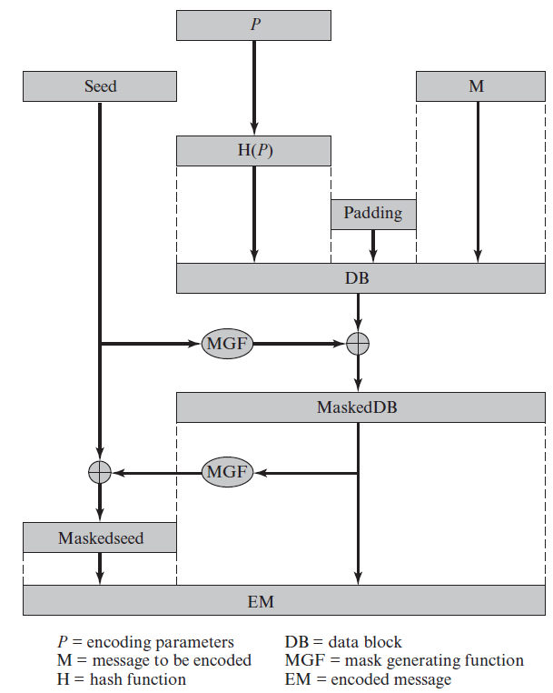
Chương 3
Hệ mã RSA
Mã hóa sử dụng OAEP
1. Padding tin M
2. Băm các tham số tối ưu P: H(P)
3. Đầu ra H(P) được pad zeros để thu được độ dài mong muốn theo khối dữ liệu (DB).
4. Tạo seed ngẫu nhiên và đưa qua một H khác là MGF (mask generating function). Đầu ra được XOR từng bít với DB để tạo maskedDB.
5. MaskedDB được đẩy qua MGF để tạo một hash và XOR với seed để tạo maskedseed.
6. Kết hợp maskedseed với MaskedDB thành EM là tin sẽ được mã hóa.
Notes:
Lưu ý EM gồm tin rõ được pad, mask bởi seed, và seed này được mask bởi maskedDB.
Sau đó mã hóa EM dùng RSA.

Slide 42
Thông tin môn học
Chương 3: Mật mã khóa công khai
Giới thiệu chung
Hệ mã RSA
Hệ mã Diffie-Hellman
Hệ mã ElGamal
Hệ mã đường cong Ellip (Elliptic Curve)
Notes:
Chương 2 và 3 gộp thành một chương

Slide 43
Chương 3
Hệ mã Diffie-Hellman
Trao đổi khóa bí mật của mật mã khóa đối xứng.
Thuật toán phụ thuộc vào độ khó của tính toán logarit rời rạc.
Notes:
Chương 2 và 3 gộp thành một chương

Slide 44
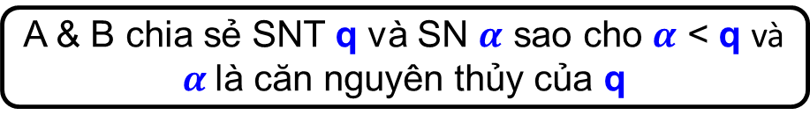
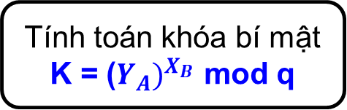
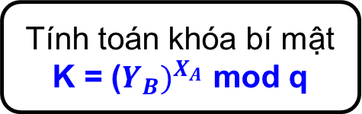
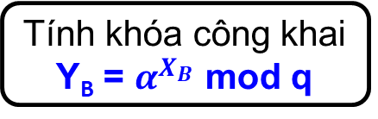
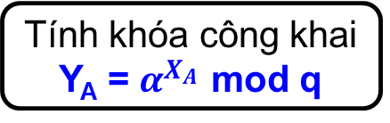
Chương 3
Hệ mã Diffie-Hellman
A & B chia sẻ SNT q và SN $α$ sao cho $α$ < q và $α$ là căn nguyên thủy của q
A
Tạo khóa riêng X_{A} sao cho X_{A} < q
Tạo khóa riêng X_{B} sao cho X_{B} < q
B
Tính khóa công khai Y_{A} = $α^{X_{A}}$ mod q
Tính khóa công khai Y_{B} = $α^{X_{B}}$ mod q
Y_{A}
Nhận khóa công khai Y_{B} của B dưới dạng rõ
Y_{B}
Nhận khóa công khai Y_{A} của A dưới dạng rõ
Tính toán khóa bí mật K = (${Y_{B})}^{X_{A}}$ mod q
Tính toán khóa bí mật K = (${Y_{A})}^{X_{B}}$ mod q
Notes:
A và B muốn trao đổi tin mật sử dụng mật mã khóa đối xứng thì A và B cần có khóa bí mật giống nhau để mã hóa và giải mã
Khóa này được tạo ra và gửi tới A và B như thế nào?

Slide 45
Chương 3
Hệ mã Diffie-Hellman
Tính lũy thừa:
Ngược của tính lũy thừa:
Tìm số nguyên x sao cho:
a^{x} = b mod p
x=log_{a}b mod p
Notes:
Có phải lúc nào cũng tồn tại logarit rời rạc (hay tồn tại phép tính ngược của phép tính lũy thừa hay không? ) => Nếu tồn tại căn nguyên tố thì luôn tồn tại logarit rời rạc

Slide 46
Chương 3
Hệ mã Diffie-Hellman
Nếu a là căn nguyên tố của p và p là số nguyên tố thì luôn tồn tại logarit rời rạc, ngược lại thì có thể không.
Ví dụ
Tìm x=log₂3 mod 13?
Tìm x=log₃4 mod 13?
Notes:
Có phải lúc nào cũng tồn tại logarit rời rạc (hay tồn tại phép tính ngược của phép tính lũy thừa hay không? ) => Nếu tồn tại căn nguyên tố thì luôn tồn tại logarit rời rạc

Slide 47
Chương 3
Hệ mã Diffie-Hellman
Tìm x=log₂3 mod 13?
x=log₂3 mod 13 => 2^{x} = 3 mod 13
2⁰ = 1 mod 13
2¹ = 2 mod 13
2² = 4 mod 13
2³ = 8 mod 13
2⁴ = 3 mod 13
Vậy log₂3 mod 13 = 4 ⬄ x=4
Notes:
Thỏa mãn 2^{x} = 3 mod 13 hay 2^{x} mod 13 = 3

Slide 48
Chương 3
Hệ mã Diffie-Hellman
Tìm x=log₃4 mod 13?
x=log₃4 mod 13 hay 3^{x} = 4 mod 13
3⁰ mod 13 = 1
3¹ mod 13 = 3
3² mod 13 = 9
3³ mod 13 = 1 = 3⁰ mod 13 .....
Vậy không có nghiệm x thỏa mãn
Notes:
Thỏa mãn 2^{x} = 3 mod 13 hay 2^{x} mod 13 = 3

Slide 49
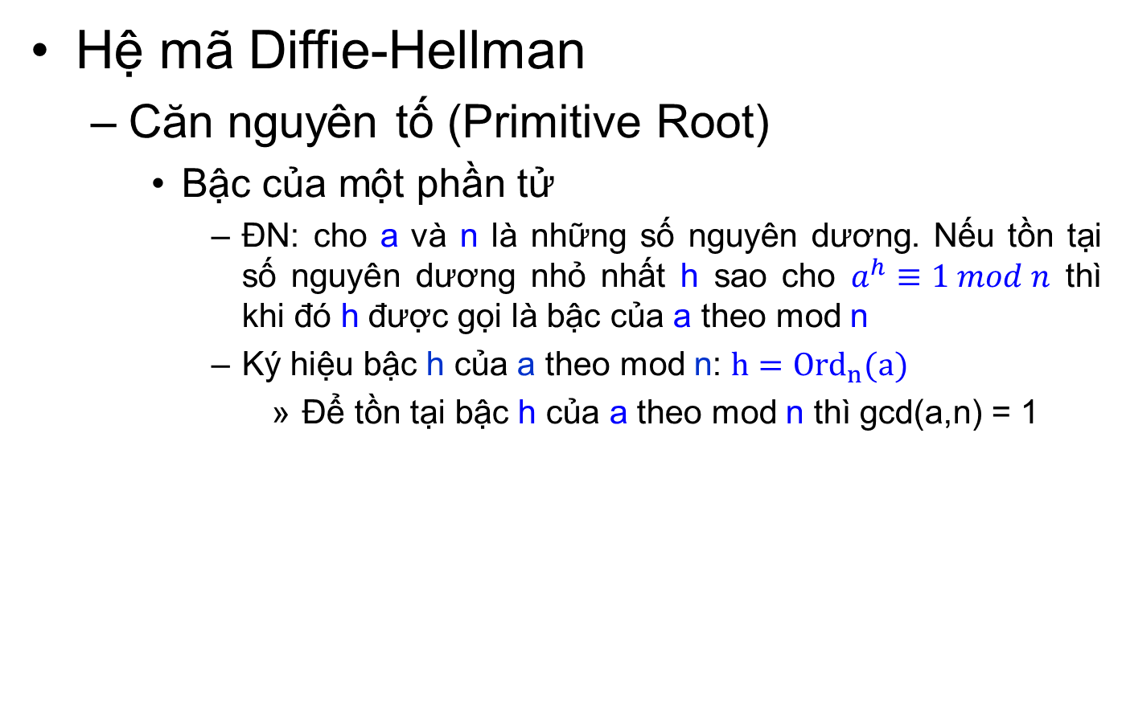
Chương 3
Hệ mã Diffie-Hellman
Căn nguyên tố (Primitive Root)
Bậc của một phần tử
ĐN: cho a và n là những số nguyên dương. Nếu tồn tại số nguyên dương nhỏ nhất h sao cho $a^{h}≡1 mod n$ thì khi đó h được gọi là bậc của a theo mod n
Ký hiệu bậc h của a theo mod n: $h={Ord}_{n}(a)$
Để tồn tại bậc h của a theo mod n thì gcd(a,n) = 1
Notes:
Nhóm nhân $Z_{n}^{∗}$ là tập hợp các số nguyên nhỏ hơn n và nguyên tố cùng nhau với n
Nếu là số nguyên tố thì luôn tồn tại căn nguyên tố trong Zp. Nếu tồn tại căn nguyên tố thì luôn tồn tại logarit rời rạc.

Slide 50
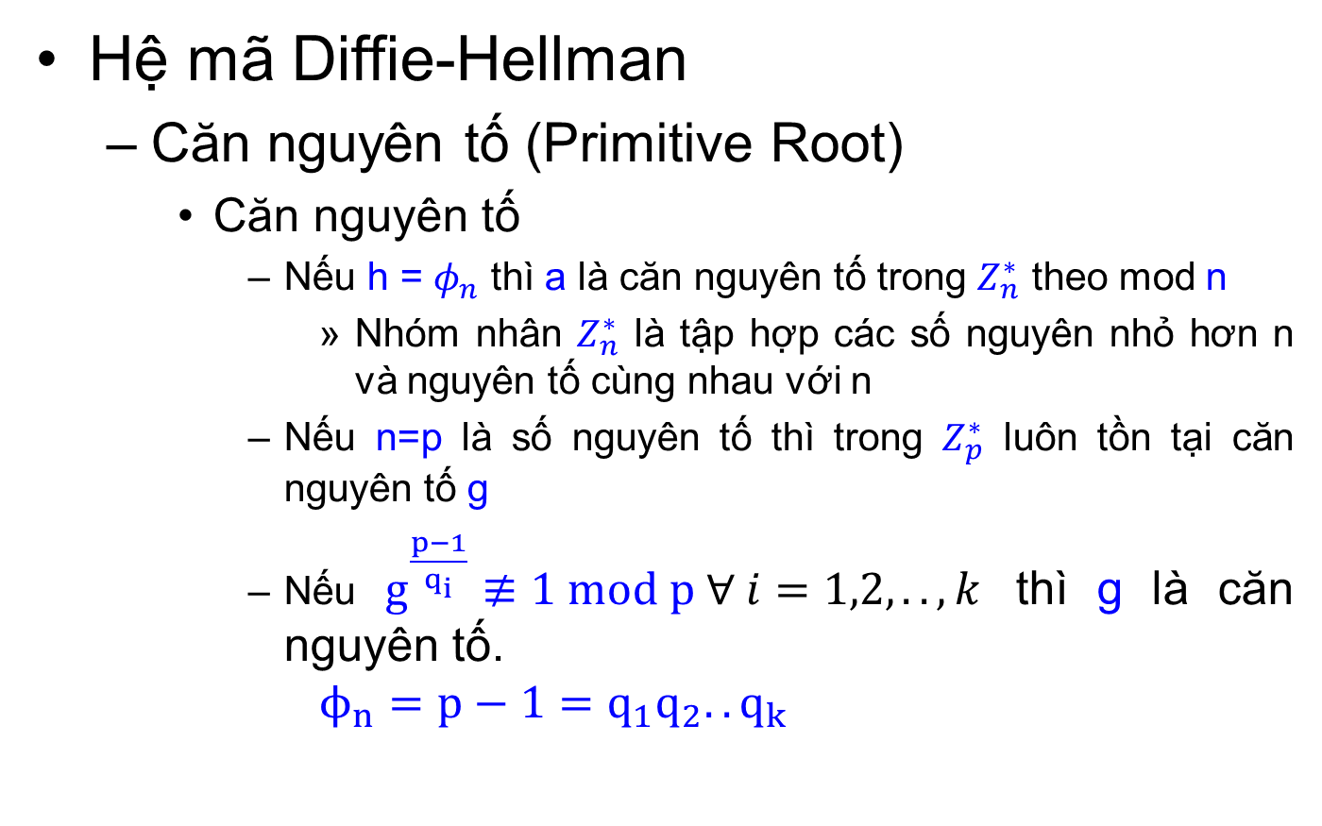
Chương 3
Hệ mã Diffie-Hellman
Căn nguyên tố (Primitive Root)
Căn nguyên tố
Nếu h = $φ_{n}$ thì a là căn nguyên tố trong $Z_{n}^{∗}$ theo mod n
Nhóm nhân $Z_{n}^{∗}$ là tập hợp các số nguyên nhỏ hơn n và nguyên tố cùng nhau với n
Nếu n=p là số nguyên tố thì trong $Z_{p}^{∗}$ luôn tồn tại căn nguyên tố g
Nếu $g^{\frac{p−1}{q_{i}}}≢1 mod p ∀ i=1,2,..,k$ thì g là căn nguyên tố.
$$ϕ_{n}=p−1=q_{1}q_{2}..q_{k}$$

Slide 51
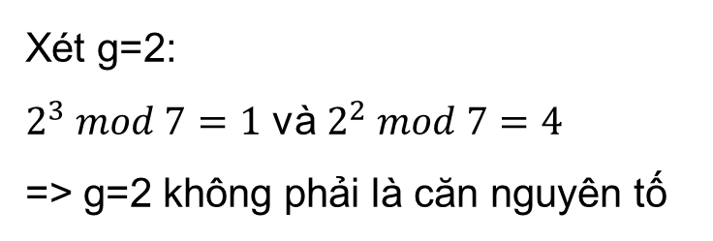
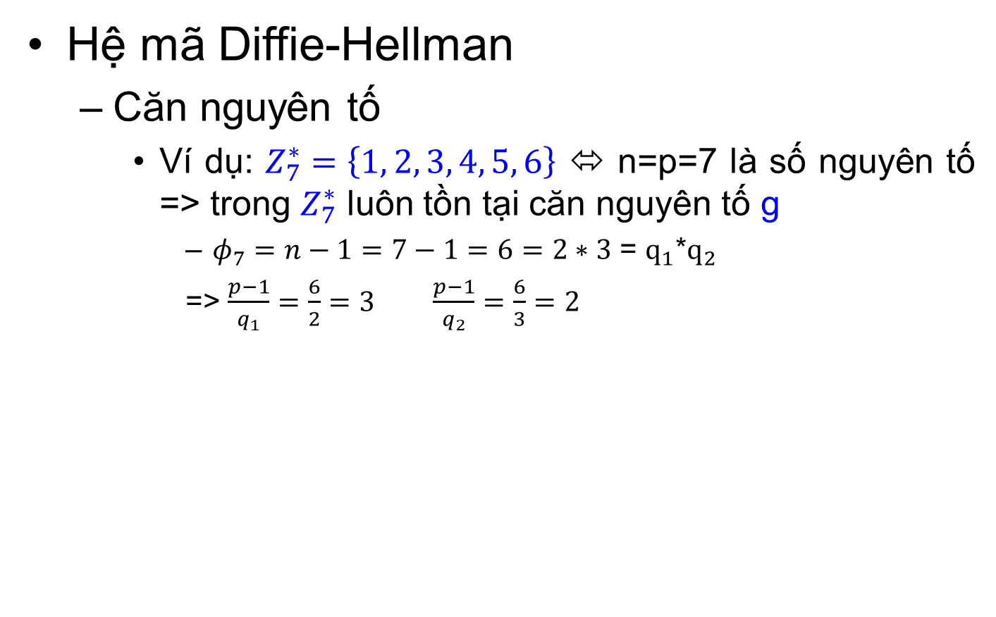
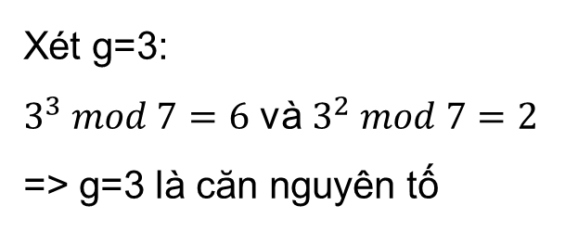
Chương 3
Hệ mã Diffie-Hellman
Căn nguyên tố
Ví dụ: $Z_{7}^{∗}=\left\{1, 2, 3, 4, 5, 6\right\}$ ⬄ n=p=7 là số nguyên tố => trong $Z_{7}^{∗}$ luôn tồn tại căn nguyên tố g
$φ_{7}=n−1=7−1=6=2∗3$ = $q_{1}$*$q_{2}$
=> $\frac{p−1}{q_{1}}=\frac{6}{2}=3$ $\frac{p−1}{q_{2}}=\frac{6}{3}=2$
Xét g=2:
$2^{3} mod 7=1$ và $2^{2} mod 7=4$
=> g=2 không phải là căn nguyên tố
Xét g=3:
$3^{3} mod 7=6$ và $3^{2} mod 7=2$
=> g=3 là căn nguyên tố

Slide 52
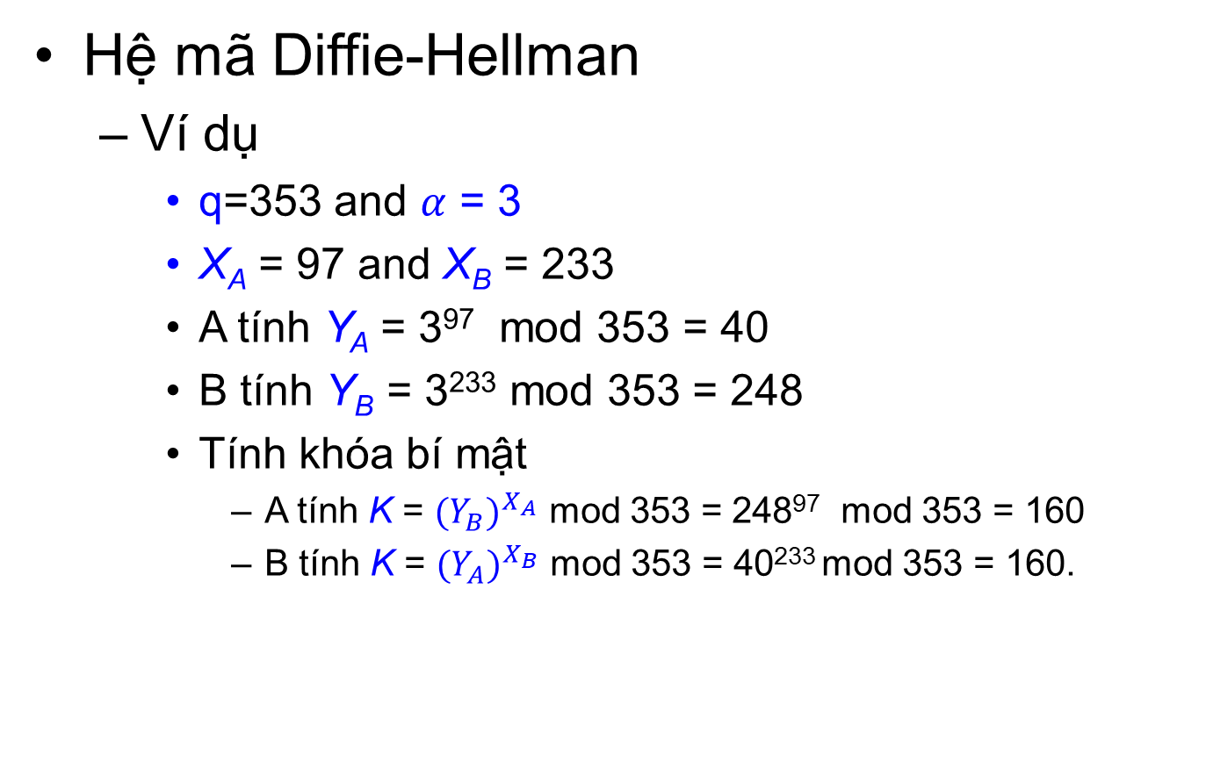
Chương 3
Hệ mã Diffie-Hellman
Ví dụ
q=353 and $α$ = 3
X_{A} = 97 and X_{B} = 233
A tính Y_{A} = 3⁹⁷ mod 353 = 40
B tính Y_{B} = 3²³³ mod 353 = 248
Tính khóa bí mật
A tính K = ${{(Y}_{B})}^{X_{A}}$ mod 353 = 248⁹⁷ mod 353 = 160
B tính K = ${{(Y}_{A})}^{X_{B}}$ mod 353 = 40²³³ mod 353 = 160.
Notes:
Alpha là căn nguyên thủy của q vì q=353 là SNT nên trong $Z_{p}^{∗}$ luôn tồn tại căn nguyên tố alpha

Slide 53
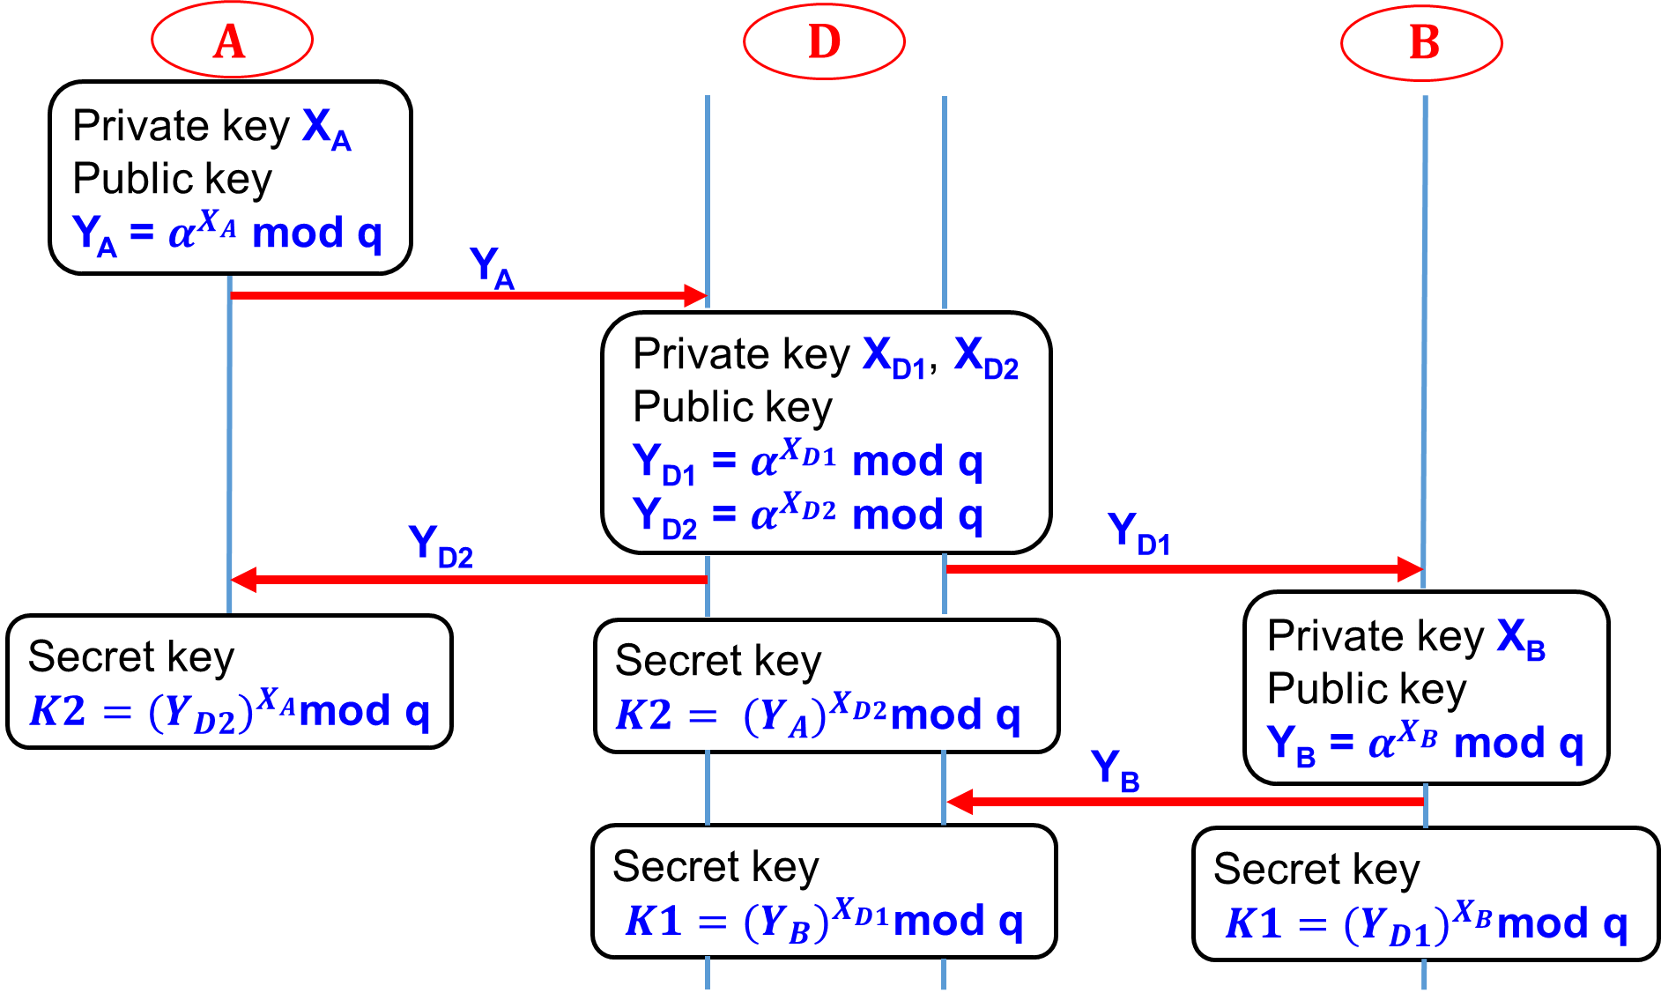
Chương 3
Hệ mã Diffie-Hellman
Tấn công man-in-the-middle
Notes:
Thay vì A và B cùng chia sẻ một khóa bí mật K
A và D đã chia sẻ khóa mật K2.
B và D đã chia sẻ khóa mật K1
At this point, B and A think that they share a secret key, but instead
B and D share secret key K1 and A and D share secret key K2.
All future communication between Bob and Alice is compromised in the following way.

Slide 54
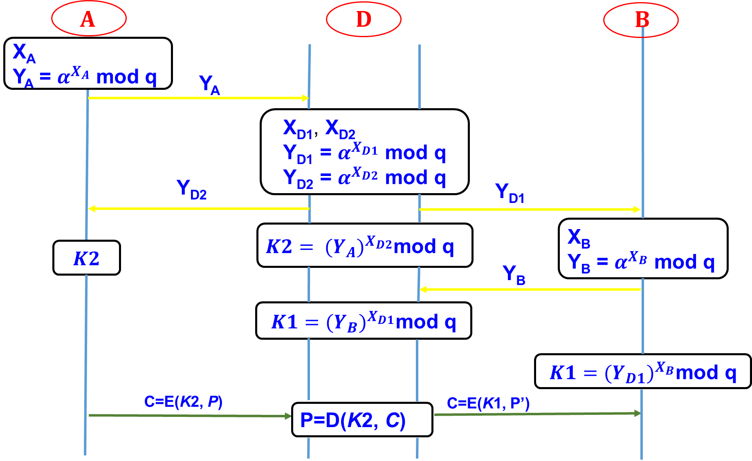
Chương 3
Hệ mã Diffie-Hellman
Tấn công man-in-the-middle
Notes:
D chặn bản mã C mà A gửi cho B và giải mã thu được bản rõ P (với mục đich nghe trộm) hoặc thay đổi nội dung của P thành P’ và mã hóa P’ sử dụng khóa K1 rồi gửi bản mã này sang cho B.
Ví dụ A muốn gửi thông điệp sang cho B là hãy chuyển cho tôi 500 đô vào tài khoản ABC. Nhưng D chặn được và thay đổi tài khoản ABC thành XYZ và mã hóa XYZ rồi gửi bản mã này sang cho B. B sẽ là theo và gửi tiền vào tk XYZ thay vì ABC.
=> Lỗ hổng tạo tấn công man-in-the-middle do không có cơ chế xác thực chủ thể của khóa công khai (YD1 và YD2 là khóa công khai của D giả mạo A, B). Khắc phục bằng cách sử dụng chữ ký số và chứng chỉ số;

Slide 55
Thông tin môn học
Chương 3: Mật mã khóa công khai
Giới thiệu chung
Hệ mã RSA
Hệ mã Diffie-Hellman
Hệ mã ElGamal
Hệ mã đường cong Ellip (Elliptic Curve)
Notes:
Chương 2 và 3 gộp thành một chương

Slide 56
Chương 3
Hệ mã Elgamal
Ra đời năm 1984
Sử dụng trong một số chuẩn như:
Chuẩn chữ ký số Digital Signature Standard (DSS)
Chuẩn S/MIME e-mail

Slide 57
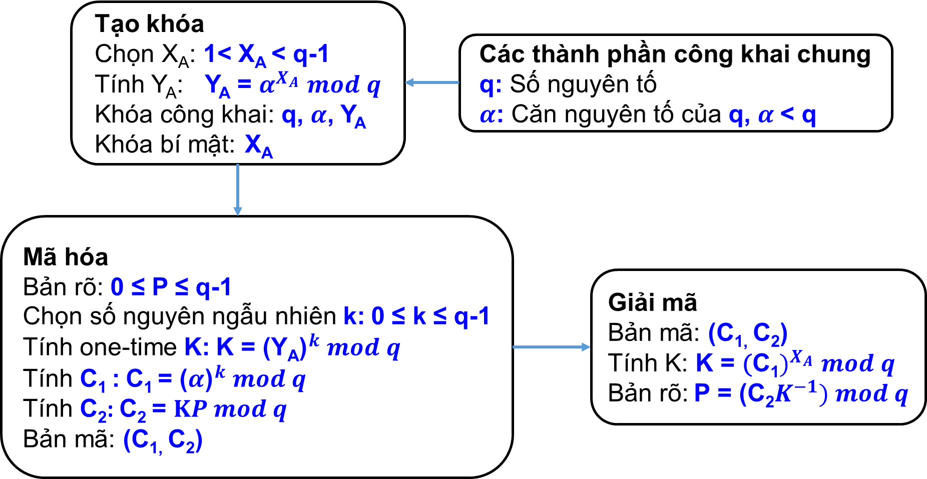
Chương 3
Hệ mã Elgamal
Notes:
Hai bên liên lạc có chung q và $α$, để an toàn thì q cỡ 300 chữ số
Để mã hóa ta biểu diễn phần tử rõ dưới dạng các số nguyên P sao cho 0 ≤ P < q-1
Lựa chọn số nguyên k sao cho 0 ≤ k ≤ q-1
Tính toán khóa one-time K: K = (${\text{Y}\text{A}\text{)}}^{k} mod q$
Mã hóa từng phần tử rõ P thành cặp C₁ và C₂ với C₁ = (${α\text{)}}^{k} mod q$ và C₂ = $KP mod q$
Qúa trình giải mã được thực hiện như sau:
- Khôi phục khóa K bằng cách tính : K = ${\text{(}\text{C}\text{1})}^{X_{A}}$ $mod q$
Tính ra phần tử rõ P = (C₂$K^{−1}) mod q$
??? Giai thích tại sao K ở phần mã hóa và giải mã lại là một giá trị trong khi nó được biểu diễn bởi hai công thức khác nhau
Chú ý: Nếu như ta chia bản rõ thành nhiều khối rõ, thì mỗi khối rõ ta nên sử dụng các giá trị k khác nhau cho từng khối. Có nghĩa là k là duy nhất cho từng khối, không trùng nhau. Nếu như ta dùng cùng một giá trị k cho nhiều khối thì nếu như đối phương biết được một khối rõ P1 thì có thể tính được ra các khối khác như sau:

Slide 58
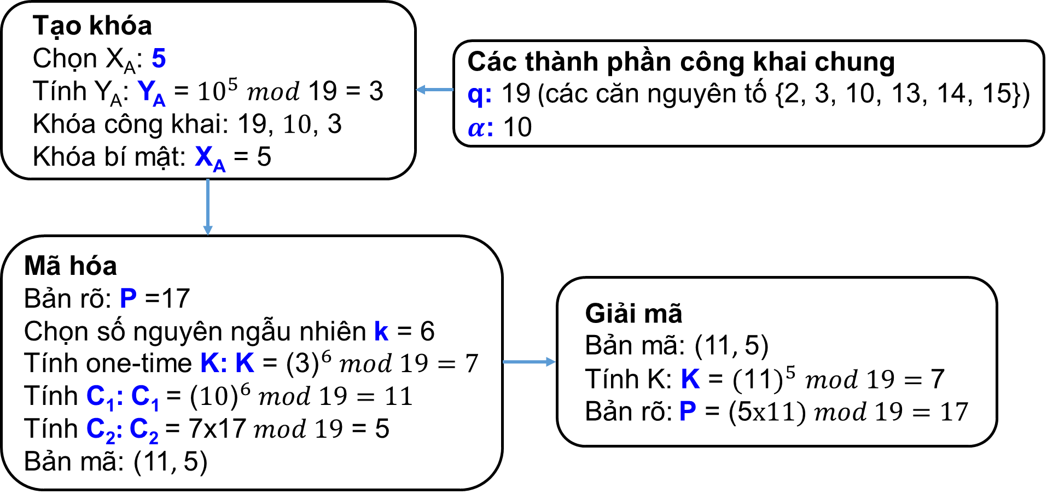
Chương 3
Hệ mã Elgamal
Ví dụ
Notes:
q=19 => Các căn nguyên tố của q là {2, 3, 10, 13, 14, 15}. Ta chọn căn nguyên tố $α$: 10
1. Tìm hiểu ứng dụng hệ mã Elgamal trong chuẩn chữ ký số DSS
2. Tìm hiểu ứng dụng hệ mã Elgamal trong chuẩn S/MIME

Slide 59
Thông tin môn học
Chương 3: Mật mã khóa công khai
Giới thiệu chung
Hệ mã RSA
Hệ mã Diffie-Hellman
Hệ mã ElGamal
Hệ mã đường cong Ellip (ECC)
Notes:
Chương 2 và 3 gộp thành một chương

Slide 60
Chương 3
Hệ mã đường cong Ellip (ECC)
Đường cong ellipt
Một đường cong ellipt được xác định bởi một phương trình theo hai biến và các hệ số.
Trong mật mã, các biến và hệ số thuộc một trường hữu hạn => định nghĩa một nhóm abel hữu hạn.
Notes:
- Một đường cong elliptic được xác định bởi một phương trình theo hai biến với hệ số.
Đối với mật mã, các biến và hệ số bị hạn chế đối với các phần tử trong một trường hữu hạn, dẫn đến định nghĩa của một nhóm abel hữu hạn.
Trước khi xem xét vấn đề này, trước tiên chúng ta xem xét các đường cong elliptic trong đó các biến và hệ số là số thực (đề cập ở slide tiếp theo)

Slide 61
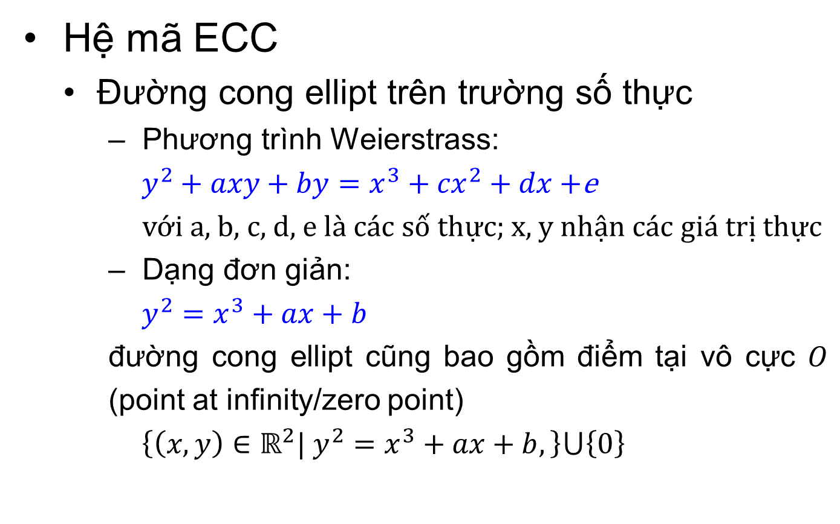
Chương 3
Hệ mã ECC
Đường cong ellipt trên trường số thực
Phương trình Weierstrass:
$y^{2}+axy+by=x^{3}+{cx}^{2}+dx+$e
với a, b, c, d, e là các số thực; x, y nhận các giá trị thực
Dạng đơn giản:
$y^{2}=x^{3}+ax+b$
đường cong ellipt cũng bao gồm điểm tại vô cực $Ο$ (point at infinity/zero point)
$$\left\{\left(x, y\right)∈ℝ^{2}| y^{2}=x^{3}+ax+b,\right\}⋃\left\{0\right\}$$
Notes:
- Đường cong elliptic không phải là đường elip.
Chúng được đặt tên như vậy bởi vì chúng được mô tả bằng các phương trình bậc ba, tương tự như các phương trình được sử dụng để tính chu vi của một hình elip.
- Nhìn chung các phương trình bậc 3 cho đường cong ellipt có dạng sau:
$y^{2}+axy+by=x^{3}+{cx}^{2}+dx+$e
- Trong giới hạn cho phép, chúng ta xét trong trường hợp đơn giản hóa như sau:
$y^{2}=x^{3}+ax+b$
0 (zero) - điểm tại vô cực (cũng là phần tử identity).
Đường cong ellipt đối xứng nhau qua trục Ox

Slide 62
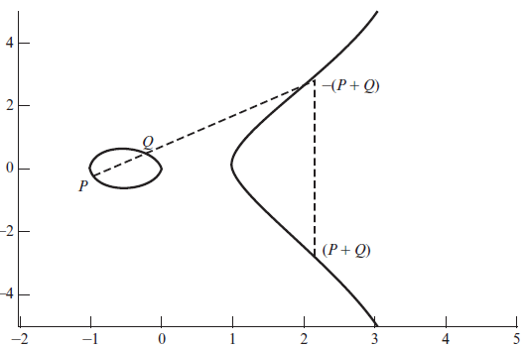
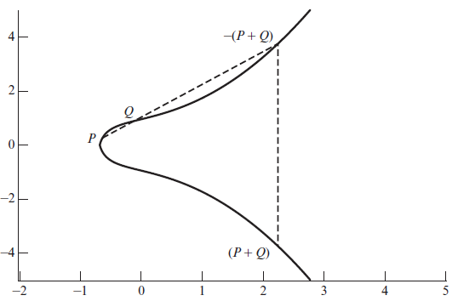
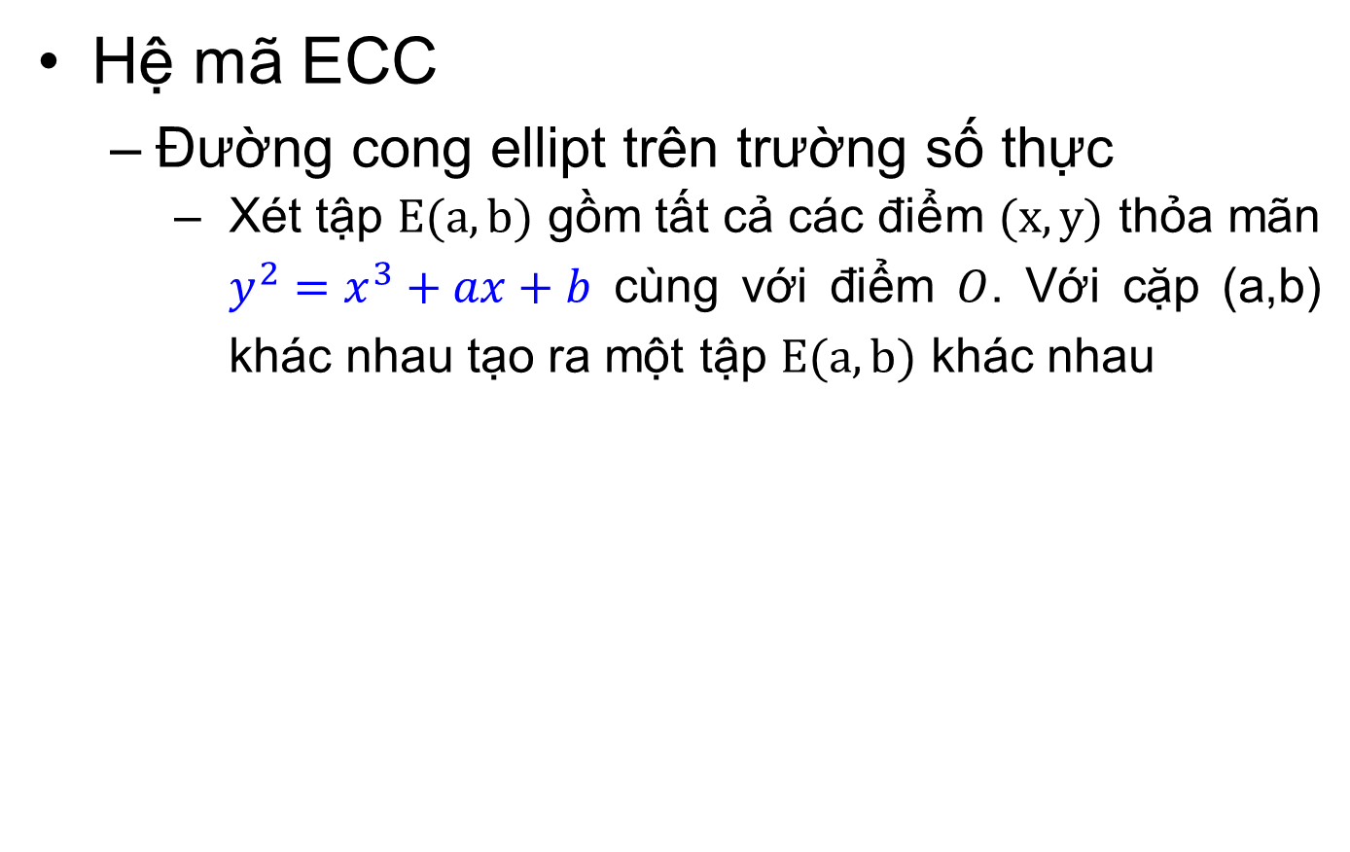
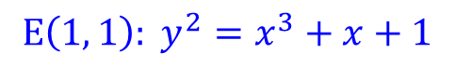
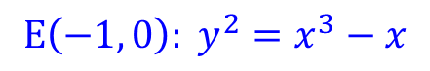
Chương 3
Hệ mã ECC
Đường cong ellipt trên trường số thực
Xét tập $E(a, b)$ gồm tất cả các điểm $(x, y)$ thỏa mãn $y^{2}=x^{3}+ax+b$cùng với điểm $Ο$. Với cặp (a,b) khác nhau tạo ra một tập $E(a, b)$ khác nhau
$${E\left(−1, 0\right): y}^{2}=x^{3}−x$$
$${E\left(1, 1\right): y}^{2}=x^{3}+x+1$$
Notes:
Mỗi một E(a,b) với a, b là các giá trị cụ thể sẽ bao gồm một tập các điểm (x,y) trên đường cong ellipt

Slide 63
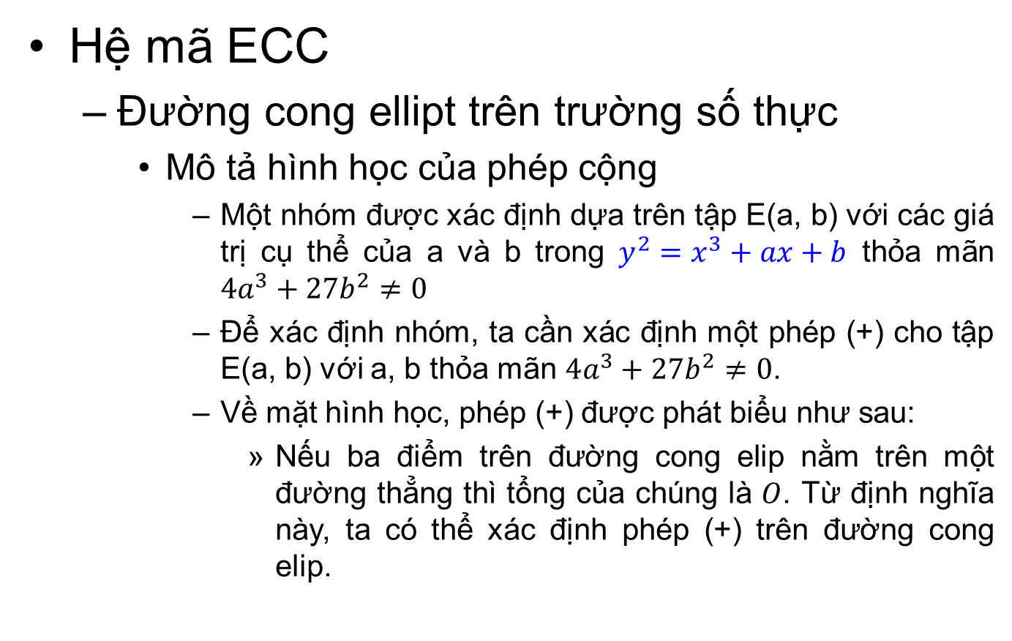
Chương 3
Hệ mã ECC
Đường cong ellipt trên trường số thực
Mô tả hình học của phép cộng
Một nhóm được xác định dựa trên tập E(a, b) với các giá trị cụ thể của a và b trong $y^{2}=x^{3}+ax+b$ thỏa mãn $4a^{3}+27b^{2}≠0$
Để xác định nhóm, ta cần xác định một phép (+) cho tập E(a, b) với a, b thỏa mãn $4a^{3}+27b^{2}≠0$.
Về mặt hình học, phép (+) được phát biểu như sau:
Nếu ba điểm trên đường cong elip nằm trên một đường thẳng thì tổng của chúng là $Ο$. Từ định nghĩa này, ta có thể xác định phép (+) trên đường cong elip.
Notes:
- - Có thể chỉ ra rằng một nhóm các điểm trên đường cong elop có thể được xác định dựa trên tập E(a, b) với các giá trị cụ thể của a và b trong $y^{2}=x^{3}+ax+b$ thỏa mãn điều kiện sau:

Slide 64


Chương 3
Hệ mã ECC
Đường cong ellipt trên trường số thực
Mô tả hình học của phép cộng
Các quy tắc của phép (+) trên đường cong elip
$Ο$: đồng nhất cộng/đơn vị cộng (additive identity)
$Ο=$ - $Ο$
Với bất kỳ điểm $P$ nào trên đường cong elip
$P+Ο=P$
$P(x,y)$ => - $P(x,−y)$ và $P$ - $P$=$Ο$
Để cộng 2 điểm $P$ và $Q$ ($P≠Ο$, $Q$ $≠Ο$) có tọa độ $x$ khác nhau ta vẽ một đường thẳng đi qua 2 điểm và giao với đường cong elip tại điểm $R$ => Để hình thành một cấu trúc nhóm, ta cần xác định phép cộng trên 3 điểm này:$P+Q=−R$ ⬄ ($P+Q$) chính là điểm đối xứng của $R$ qua trục Ox.
Notes:
- Trong toán học, đơn vị cộng hay đồng nhất cộng ($Ο$) của một tập hợp có phép toán cộng là một phần tử mà mọi phần tử x cộng với nó luôn bằng x.
Một trong những đơn vị cộng quen thuộc nhất là số 0 trong Toán học cơ bản, ngoài ra còn có các đơn vị cộng khác trong các cấu trúc toán học khác mà phép cộng được định nghĩa, như trong nhóm và vành.
$P(x,y)$ => $P(x,−y)$ : Nghịch đảo của P là –P là điểm đối xứng với P qua trục hoành hay $P$ - $P$=$Ο$ (điểm vô cực)
- Chứng minh: P+Q=-R => tổng P+Q là điểm đối xứng qua trục Ox của giao điểm giữa đường thẳng PQ và đường cong elip
P+Q+R=O => P+Q=-R+O=-R.
Mà –R là điểm đối xứng của R qua trục Ox => tổng của (P+Q) chính là điểm cần chứng minh

Slide 65


Chương 3
Hệ mã ECC
Đường cong ellipt trên trường số thực
Mô tả hình học của phép cộng
Các quy tắc của phép (+) trên đường cong elip
Đường thẳng nối 2 điểm $P$ và $−P$ (đường song song với Oy) giao với đường cong elip tại điểm vô cực $Ο$
$P$ + ($−P$ ) = $Ο$
Để nhân đôi một điểm $P$ ($2P$), ta kẻ đường tiếp tuyến với đường cong elip tại $P$ và giao điểm của tiếp tuyến với đường cong elip là S => -S =$P$+$P$ = $2P$
Với các quy tắc của phép (+) nêu trên => tập E(a, b) là một nhóm Abel
Notes:
Để nhân đôi một điểm $P$ ($2P$ = P+P) chẳng qua là xét trường hợp như P+Q với Q trùng với P => đường thẳng đi qua P và Q chính là đường tiếp tuyến với đường cong elip tại điểm P.
Đường thẳng này cắt đường cong elip tại điểm nào thì đối xứng với điểm đó qua trục Ox chính là tổng của P+P hay 2P
Với các quy tắc của phép cộng nêu trên giúp ta xác định được tập E(a,b) đã tạo thành một nhóm Abel

Slide 66
Chương 3
Hệ mã ECC
Abelian group {G,∙}: Nhóm giao hoán
Là một tập hợp G, cùng với một phép toán hai ngôi (∙) , GxG → G thỏa mãn:
Tính đóng: nếu a và b ∈ G thì a ∗ b ∈ G
Tính kết hợp: a∗(b∗c) = (a∗b)∗c với ∀ a,b,c ∈ G
Phần tử đơn vị: tồn tại duy nhất một phần tử đơn vị e sao cho a∗e = e∗a = a, với ∀ a ∈ G
Phần tử nghịch đảo: với mỗi phần tử a ∈ G, tồn tại duy nhất một phần tử a’ ∈ G sao cho a∗a’ = a’∗a = e
Tính giao hoán: a∗b = b∗a , với ∀ a,b ∈ G
Notes:
Phép toán hai ngôi trên tập hợp G là một ánh xạ tích đề các G × G vào G

Slide 67
Chương 3
Hệ mã ECC
Abelian group {G,∙}: Nhóm giao hoán
Phép toán hai ngôi (∙) , GxG → G hay phép toán nhị nguyên
Là một phép toán sử dụng hai biến đầu vào và cho ra một kết quả đầu ra. Các biến và kết quả đều thuộc một tập hợp.
Phép toán hai ngôi trên tập hợp G là một ánh xạ tích đề các G × G vào G
Notes:
Tính đóng: nếu a và b ∈ G thì a ∗ b ∈ G
Tính kết hợp: a∗(b∗c) = (a∗b)∗c với ∀ a,b,c ∈ G
Phần tử đơn vị: tồn tại duy nhất một phần tử đơn vị e sao cho a∗e = e∗a = a, với ∀ a ∈ G
Phần tử nghịch đảo: với mỗi phần tử a ∈ G, tồn tại duy nhất một phần tử a’ ∈ G sao cho a∗a’ = a’∗a = e
Tính giao hoán: a∗b = b∗a , với ∀ a,b ∈ G

Slide 68

Chương 3
Hệ mã ECC
Đường cong ellipt trên trường số thực
Mô tả đại số của phép cộng
2 điểm $P\left(x_{P}, y_{P}\right)$ và $Q(x_{Q}, y_{Q})$ không phủ định nhau. Độ dốc của đường thẳng $l$ nối 2 điểm này là
$∆ =(y_{Q}−y_{P})/({x_{Q}−x}_{P})$
Đường thẳng $l$ cắt đường cong elip tại - $(P+$ $Q)$. Sau một số biến đổi đại số, ta có thể biểu diễn $R=P+$ $Q$ như sau:
$$x_{R}=∆^{2}−x_{P}{−x}_{Q}$$
$$y_{R}=−y_{P}+∆\left(x_{P}{−x}_{R}\right)$$
Ta cũng có thể cộng một điểm với chính nó: $P+$ $P=2P=R.$ Với $y_{P}≠0$ ta có:
$x_{R}={\left(\frac{3{x_{P}}^{2}+a}{2y_{P}}\right)}^{2}−2x_{P}$; $y_{R}=\left(\frac{3{x_{P}}^{2}+a}{2y_{P}}\right)\left(x_{P}−x_{R}\right)−y_{P}$
Notes:
Trong phần này ta sẽ biểu diễn một số kết quả của phép cộng các điểm trên các đường cong elip trên trường số thực

Slide 69

Chương 3
Hệ mã ECC
Đường cong ellipt trên $Z_{p}$
Mật mã ECC sử dụng các đường cong elip mà các biến và tham số của đường cong thuộc trường hữu hạn.
2 họ đường cong elip được sử dụng trong các ứng dụng mật mã
Đường cong nguyên tố (prime curve) trên $Z_{p}$
Sử dụng phương trình bậc 3 với các biến và hệ số đều nhận các giá trị trong tập các số nguyên từ 0 đến p-1 và các phép tính được thực hiện theo modulo p.
Đường cong nhị phân trên GF($2^{m}$)
Các biến và hệ số đều nhận các giá trị trong GF($2^{m}$) và các phép toán được thực hiện trong GF($2^{m}$)
Notes:
Trong nghiên cứu của FERN99 chỉ ra rằng đường cong nguyên tố phù hợp cho thực thi phần mềm của hệ mã (do với đường cong nguyên tố không cần thực hiện các phép bit-fiddling như đường cong nhị phân), trong khi đường cong nhị phân phù hợp cho thực thi phần cứng của hệ mã (do cần rất ít cổng logic để tạo ra một hệ mã mạnh, nhanh)

Slide 70

Chương 3
Hệ mã ECC
Đường cong ellipt trên $Z_{p}$
$y^{2}\left(mod p\right)=x^{3}+ax+b$ $\left(mod p\right)$ (1)
Ví dụ $a=1, b=1, x=9, y=7, p=23$ thỏa mãn phương trình trên:
$7^{2}mod 23=(9^{3}+9+1)$ $mod 23$
$49 mod 23=739$ $mod 23$
$3=$ $3$
Notes:
- Không có cách giải thích hình học rõ ràng nào về số học đường cong elliptic trên các trường hữu hạn.
- Việc giải thích đại số được sử dụng cho số học đường cong elliptic trên các số thực có thể dễ dàng chuyển sang Zp, và đây là cách tiếp cận mà chúng tôi thực hiện.

Slide 71


Chương 3
Hệ mã ECC
Đường cong ellipt trên $Z_{p}$
Xét tập $E_{p}(a,b)$ chứa tất cả các cặp số nguyên $(x,y)$ thỏa mãn $y^{2}\left(mod p\right)=x^{3}+ax+b$ $\left(mod p\right)$ cùng với điểm vô cực $Ο$; ($a,b$,$x,y$) $∈$ $Z_{p}$
Ví dụ: $a=1, b=1, p=23$ ⬄ $y^{2}=x^{3}+x+1$
Đường cong elip với tất cả các điểm $∈ℝ$ thỏa mãn
$y^{2}=x^{3}+x+1$

Slide 72



Chương 3
Hệ mã ECC
Đường cong ellipt trên $Z_{p}$
Với tập $E_{23}(1,1)$, ta chỉ quan tâm các số nguyên không âm thuộc góc phần tư từ (0,0) đến (p-1,p-1) thỏa mãn $y^{2}\left(mod 23\right)=x^{3}+x+1$ $\left(mod 23\right)$
Notes:
- Bảng bên trái liệt kê các điểm (ngoại trừ điểm vô cực) thuộc $E_{23}(1,1)$
- Hình bên phải vẽ các điểm thuộc $E_{23}\left(1,1\right)$, các điểm này đối xứng với nhau qua đường y=11.5 (ngoại trừ điểm (4,0)

Slide 73

Chương 3
Hệ mã ECC
Đường cong ellipt trên $Z_{p}$
Có thể xác định một nhóm Abel hữu hạn trên tập $E_{p}(a,b)$ với điều kiện $\left(4a^{3}+27b^{2}\right) mod p≠0 mod p$.
Các quy tắc của phép (+) trên $E_{p}(a,b)$ tương tự như với đường cong elliptic trên các số thực
Notes:
Có thể thấy rằng một nhóm abelian hữu hạn có thể được xác định dựa trên tập

Slide 74

Chương 3
Hệ mã ECC
Đường cong ellipt trên $Z_{p}$
Với mọi điểm $P, Q∈E_{p}(a,b)$ ta có:
$P+$ $O=P$
Nếu $P=(x_{P},y_{P})$ khi đó $P+\left(x_{P},{−y}_{P}\right)=O$. Điểm $\left(x_{P},{−y}_{P}\right)$ là điểm đối xứng của $P$ qua trục hoành, kí hiệu $−P$
Ví dụ trong $E_{23}(1,1)$, $P=(13,7)$ => $−P=(13,−7)$ nhưng $−7$ mod 23 = 16 => $−P=(13,16)$ cũng thuộc $E_{23}(1,1)$
Notes:
Luật (+) trên $E_{p}(a,b)$:

Slide 75


Chương 3
Hệ mã ECC
Đường cong ellipt trên $Z_{p}$
Với mọi điểm $P, Q∈E_{p}(a,b)$ ta có:
Nếu $P=(x_{P},y_{P})$, $Q=(x_{Q},y_{Q})$ với $P≠−Q$
$R=P+Q=(x_{R},$ $y_{R})$
$x_{R}=\left(λ^{2}−x_{P}−x_{Q}\right) mod p$
$y_{R}=\left(λ\left(x_{P}−x_{R}\right)−y_{P}\right) mod p$
Notes:
Luật (+) trên $E_{p}(a,b)$:

Slide 76


Chương 3
Hệ mã ECC
Đường cong ellipt trên $Z_{p}$
Với mọi điểm $P, Q∈E_{p}(a,b)$ ta có:
Phép nhân là nhiều lần cộng: $4P=P+$ $P+$ $P+$ $P$
Ví dụ: $P=(3,10)$, $Q=(9,7)$ trong $E_{23}\left(1,1\right)$. Khi đó:
$$λ=\left(\frac{7−10}{9−3}\right) mod 23=\left(\frac{−3}{6}\right) mod 23= \left(\frac{−1}{2}\right)mod 23=11$$
$$x_{R}=\left({11}^{2}−3−9\right) mod 23=109 mod 23=17$$
$$y_{R}=\left(11(3−17\right)−10) mod 23=−164 mod 23=20$$
=> $P+Q=(x_{R},$ $y_{R})=(17,20)$
Tính $2P$
$$λ=\left(\frac{3\left(3^{2}\right)+1}{2×10}\right)mod 23=\left(\frac{5}{20}\right)mod 23=\left(\frac{1}{4}\right)mod 23=6$$
$$x_{R}=\left(6^{2}−3−3\right) mod 23=30 mod 23=7$$
$y_{R}=\left(6(3−7\right)−10) mod 23=−34 mod 23=12$
=> $2P=(7,12)$
Notes:
(1/4) mod 23 = 4⁻¹ mod 23 ⬄ tìm phần tử nghịch đảo của 4 theo mod 23 chính là 6 (vì 6*4 mod 23=1)

Slide 77

Chương 3
Hệ mã ECC
Đường cong ellipt trên $Z_{p}$
Để xác định độ an toàn của ECC, cần biết số điểm trong một nhóm Abel hữu hạn được xác định trên đường cong elliptic. Trong trường hợp nhóm hữu hạn $E_{p}\left(a,b\right),$ số các điểm $N$ được giới hạn bởi:
$$p+1−2\sqrt{p}≤N≤p+1+2\sqrt{p}$$
Lưu ý số lượng các điểm trong $E_{p}\left(a,b\right)$ xấp xỉ bằng số phần tử trong $Z_{p}$ ($p$ phần tử).

Slide 78

Chương 3
Hệ mã ECC
Đường cong ellipt trên GF($2^{m}$)
Trường hữu hạn GF($2^{m}$) gồm $2^{m}$ phần tử cùng với các phép toán (+) và (*) đa thức.
Với các đường cong elip trên GF($2^{m}$), ta sử dụng một phương trình bậc 3 với các biến và tham số nhận các giá trị trong GF($2^{m}$) với $m$ nhất định và các phép toán được thực hiện theo các luật đại số trong GF($2^{m}$)
$$y^{2}+xy=x^{3}+ax^{2}+b$$
Notes:
Phương trình bậc 3 của GF(2^m) khác so với phương trình bậc 3 cho Zp.

Slide 79





Chương 3
Hệ mã ECC
Đường cong ellipt trên GF($2^{m}$)
$$y^{2}+xy=x^{3}+ax^{2}+b$$
Xét tập $E_{2^{m}}\left(a,b\right)$ gồm tất cả các cặp số nguyên $\left(x,y\right)$ thỏa mãn PT trên, cùng với điểm vô cực $O$
Ví dụ $GF(2^{4})$ với đa thức bất khả quy $f\left(x\right)=x^{4}+x+1$, tạo ra một phần tử sinh $g$ thỏa mãn $f\left(g\right)=0$ với $g^{4}=g+1$, biểu diễn nhị phân $g=0010$. Ta có thể khai triển các lũy thừa của $g$ như sau:
Ví dụ: $g^{5}$ = $g^{4}$ $g$ = ($g+1$) $g=g^{2}+g=0110$
$g^{0}=$0001
$$g^{1}=0010$$
$$g^{2}=0100$$
$$g^{3}=1000$$
$$g^{4}=0011$$
$g^{5}=$0110
$$g^{6}=1100$$
$g^{7}=101$1
$g^{8}= 010$1
$g^{9}= 101$0
$$g^{10}=0111$$
$$g^{11}=1110$$
$g^{12}=$1111
$$g^{13}=1101$$
$$g^{14}=1001$$
$$g^{15}=0001$$
Notes:
For example: g⁵ = (g⁴)(g) = (g + 1)(g) = g² + g = 0110.
Biểu diễn nhị phân của g=0010=0*g³+0*g²+1*g¹+0*g⁰ = g

Slide 80

Chương 3
Hệ mã ECC
Đường cong ellipt trên GF($2^{m}$)
$$y^{2}+xy=x^{3}+ax^{2}+b$$
Xét đường cong elip $y^{2}+xy=x^{3}+g^{4}x^{2}+1$
⬄ $a=g^{4}$; $b=g^{0}=1$. Điểm thỏa mãn phương trình này là ${(g}^{5},g^{3})$:
$${{(g}^{3})}^{2}+g^{5}g^{3}={{(g}^{5})}^{3}+g^{4}{{(g}^{5})}^{2}+1$$
$g^{6}+g^{8} =g^{15}+g^{14}+1$
1100+0101 = 0001+1001+0001
1001 = 1001
Notes:
Phương trình bậc 3 của GF(2^m) khác so với phương trình bậc 3 cho Zp.

Slide 81






Chương 3
Hệ mã ECC
Đường cong ellipt trên GF($2^{m}$)
$$y^{2}+xy=x^{3}+g^{4}x^{2}+1$$
Các điểm (trừ điểm vô cực $O$) trên đường cong elip $E_{2^{4}}(g^{4},1)$
Các điểm của $E_{2^{4}}(g^{4},1)$
Notes:
Bảng bên trái liệt kê các điểm (trừ điểm vô cực O) thuộc

Slide 82

Chương 3
Hệ mã ECC
Đường cong ellipt trên GF($2^{m}$)
Có thể xác định một nhóm hữu hạn Abel dựa trên tập $E_{2^{m}}(a,b)$ với $b≠0$.
Các quy tắc của phép (+) như sau
Với mọi điểm $P, Q∈E_{2^{m}}(a,b)$:
$P+O=P$
Nếu $P=(x_{P}, y_{P})$, khi đó $P+\left(x_{P}, {x_{P}+y}_{P}\right)=O$ => $−P=\left(x_{P}, {x_{P}+y}_{P}\right)$
Nếu $P=(x_{P}, y_{P})$ và $Q=(x_{Q}, y_{Q})$ với $P≠−Q$ và $P≠Q$, khi đó $R=P+Q=(x_{R}, y_{R})$ được xác định như sau:
$$x_{R}=λ^{2}+λ+x_{P}+x_{Q}+a$$
$$y_{R}=λ\left(x_{P}+x_{R}\right)+x_{R}+y_{P}$$
$$λ=\frac{y_{Q}+y_{P}}{x_{Q}+x_{P}}$$
Notes:
Có thể thấy rằng một nhóm abelian hữu hạn có thể được xác định dựa trên tập

Slide 83

Chương 3
Hệ mã ECC
Đường cong ellipt trên GF($2^{m}$)
Có thể xác định một nhóm hữu hạn Abel dựa trên tập $E_{2^{m}}(a,b)$ với $b≠0$.
Các quy tắc của phép (+) như sau
Với mọi điểm $P, Q∈E_{2^{m}}(a,b)$ :
Nếu $P=(x_{P}, y_{P})$ khi đó $R=2P=(x_{R}, y_{R})$ được xác định như sau:
$$x_{R}=λ^{2}+λ+a$$
$$y_{R}={{(x}_{P})}^{2}+(λ+1)x_{R}$$
$$λ=x_{P}+\frac{y_{P}}{x_{P}}$$
Notes:
Có thể thấy rằng một nhóm abelian hữu hạn có thể được xác định dựa trên tập

Slide 84
Chương 3
Hệ mã ECC
Phép cộng trong ECC là bản sao của phép nhân mô-đun trong RSA và nhiều phép cộng là bản sao của phép lũy thừa mô-đun.
Để xây dựng hệ mã ECC, ta cần tìm một “bài toán khó” tương ứng với việc nhân tử hóa số nguyên hoặc lấy lôgarit rời rạc.
Notes:
Hệ mã sử dụng đường cong elip được xây dựng dựa vào bài toán khó…..

Slide 85

Chương 3
Hệ mã ECC
Xét phương trình $Q=kP$ với $Q, P∈E_{p}(a,b)$ và $k<p$
Dễ dàng tính $Q$ khi biết $k$ và $P$
Khó tìm $k$ khi biết $Q$ và $P$
⬄ Bài toán logarit rời rạc trên nhóm các điểm của đường cong elip
Notes:
Hệ mã sử dụng đường cong elip được xây dựng dựa vào bài toán khó…..

Slide 86

Chương 3
Hệ mã ECC
Ví dụ
Xét nhóm $E_{23}\left(9, 17\right)$ được xác định bởi phương trình $y^{2} mod 23=\left(x^{3}+9x+17\right) mod 23$
Logarit rời rạc $k$ của điểm $Q=(4, 5)$ và $P=(16, 5)$ = ?
Sử dụng tấn công Brute-force: Nhân nhiều lần P cho đến khi tìm ra $Q$:
Logarit rời rạc $k$=9
𝑃=(16, 5);
2𝑃=(20, 20);
3𝑃=(14, 14);
4𝑃=(19, 20)
5𝑃=(13, 10)
6𝑃=(7, 3);
7𝑃=(8, 7);
8𝑃=(12, 17);
9𝑃=(4, 5)
Notes:
- Xét nhóm $E_{23}\left(9, 17\right)$ được xác định bởi phương trình: $y^{2} mod 23=\left(x^{3}+9x+17\right) mod 23$
Hỏi Logarit rời rạc $k$ của điểm $Q=(4, 5)$ và $P=(16, 5)$ bằng bao nhiêu
Để tìm k sử dụng tấn công brute-force, từ đó ta tính được k=9
Trên thực tế k rất lớn để không thể thực hiện tấn công brute-force

Slide 87

Chương 3
Hệ mã ECC
Ứng dụng trong sơ đồ trao đổi khóa Diffie-Hellman
Chọn một số lớn $q$, là số nguyên tố $p$ hoặc một số nguyên có dạng $2^{m}$ cho phương trình
$y^{2}\left(mod p\right)=x^{3}+ax+b$ $\left(mod p\right)$
Hoặc phương trình
$$y^{2}+xy=x^{3}+ax^{2}+b$$
Xác định nhóm các điểm trên đường cong $E_{q}\left(a,b\right)$
Chọn điểm cơ sở $G=\left(x_{1}, y_{1}\right)$ thuộc $E_{q}\left(a,b\right)$ có bậc $n$ là một số rất lớn sao cho $nG=O$
Công khai tham số $G$
Notes:
Chọn q là số nguyên tố p cho phương trình $y^{2}\left(mod p\right)=x^{3}+ax+b$ $\left(mod p\right)$
Chọn q là số có dạng $2^{m}$ cho phương trình

Slide 88

Chương 3
Hệ mã ECC
Ứng dụng trong sơ đồ trao đổi khóa Diffie-Hellman
A chọn một số nguyên $n_{A}<n$ làm khóa riêng $K_{PR}^{A}$, tính khóa công khai $P_{A}=n_{A}×G$, khóa $P_{A}$ là một điểm thuộc $E_{q}\left(a,b\right)$.
B chọn một số nguyên $n_{B}<n$ làm khóa riêng $K_{PR}^{B}$, tính $P_{B}=n_{B}×G$, khóa$P_{B}$là một điểm thuộc $E_{q}\left(a,b\right)$.
A tính khóa bí mật $k=n_{A}$ $×P_{B}$
B tính khóa bí mật $k=n_{B}$ $×P_{A}$
=> Để tấn công, cần tìm $k$ khi biết $G$ và $kG$
Notes:
Trao đổi khóa bí mật giữa A và B được thực hiện như sau
$k=n_{A}$ $×$ $K_{PU}^{B}$ = $n_{A}×$ ($n_{B}×G$) = $n_{B}$ $×$ ($n_{A}×G$) (tính chất giao hoán của phép nhân trong nhóm) = $n_{B}$ $×$ $K_{PU}^{A}$

Slide 89





Chương 3
ECC trong trao đổi khóa Diffie-Hellman
Các thành phần công khai
$E_{q}\left(a,b\right)$, $G$ có bậc n
A
Tạo khóa riêng n_{A} sao cho n_{A} < n
Tạo khóa riêng n_{B} sao cho n_{B} < n
B
Tính khóa công khai P_{A} = n_{A} $×$ G
Tính khóa công khai P_{B} = n_{B} $×$ G
P_{A}
Nhận khóa công khai P_{B} của B
P_{B}
Nhận khóa công khai P_{A} của A
Tính toán khóa bí mật K = n_{A} $×$ P_{B}
Tính toán khóa bí mật K = n_{B} $×$ P_{A}
Notes:
Các thành phần công khai chung:
-${ E}_{q}\left(a,b\right)$ Đường cong ellipt với các tham số a, b, q, với q là số nguyên tố hoặc một số nguyên có dạng 2^{m}
- $G$ có bậc n là một số rất lớn (G là một điểm trên đường cong)

Slide 90

Chương 3
Hệ mã ECC
Ứng dụng trong sơ đồ trao đổi khóa Diffie-Hellman
Ví dụ:
- $p=211$; $E_{p}\left(0,−4\right)$ ⬄ $y^{2}=x^{3}−4$
- $G=\left(2, 2\right)$, $240G=O$
- Khóa $K_{PR}^{A}=121$, $K_{PU}^{A}=121\left(2, 2\right)=(115, 48)$
- Khóa $K_{PR}^{B}=203$, $K_{PU}^{B}=203\left(2, 2\right)=(130, 203)$
- Khóa bí mật chia sẻ:
$k=121\left(130, 203\right)=203\left(115, 48\right)=(161, 69)$
Notes:
Lưu ý:
- Khóa bí mật chia sẻ k là một cặp số.
Nếu khóa này được sử dụng làm khóa phiên cho mã, thì một số duy nhất phải được tạo.
Chúng ta chỉ có thể sử dụng các tọa độ x hoặc một hàm đơn giản nào đó của tọa độ x.
Ví dụ: điểm G trong đường cong Ellipt của Bitcoin là
G = 04 79BE667E F9DCBBAC 55A06295 CE870B07 029BFCDB 2DCE28D9 59F2815B 16F81798 483ADA77 26A3C465 5DA4FBFC 0E1108A8 FD17B448 A6855419 9C47D08F FB10D4B8

Slide 91


Chương 3
Hệ mã ECC
Ứng dụng trong mã hóa/giải mã
Bản rõ
$M=\left\{m_{1},m_{2},..,m_{k}\right\}$ được chuyển thành tập các điểm trên đường cong Ellipt $P=\left\{p_{1},p_{2},..,p_{k}\right\}$, mỗi điểm $p_{i}$($1≤i≤k$) có tọa độ $(x,y)$ $∈E_{p}\left(a, b\right)$
Ví dụ:
$E_{23}\left(1, 1\right)$ ⬄ $y^{2} mod 23=\left(x^{3}+x+1\right) mod 23$
Notes:
Có một số cách tiếp cận để mã hóa / giải mã sử dụng ECC. Trong tài liệu, chúng ta xem xét cách đơn giản nhất.
Lưu ý rằng chúng ta không thể đơn giản chuyển tin rõ dưới dạng tọa độ x hoặc y của một điểm, bởi vì không phải tất cả các tọa độ như vậy đều nằm trong nhóm Ep(a, b);
Ví dụ ta có các điểm thuộc nhóm $E_{23}\left(1, 1\right)$ như hình trên. Do đó, khi chuyển bản rõ thành tập các điểm $∈E_{23}\left(1, 1\right)$ thì các điểm đó có thể là các điểm như hình trên.

Slide 92


Chương 3
Hệ mã ECC
Ứng dụng trong mã hóa/giải mã
Khóa
Các tham số công khai: $E_{q}\left(a,b\right)$, $G$ có bậc n
Người dùng A
chọn khóa riêng $n_{A}<n$
Tính khóa công khai $P_{A}=n_{A}×G$
Để mã hóa $P_{m}$ và gửi sang cho B, A chọn một số nguyên dương ngẫu nhiên $k$
Mã hóa
$C_{m}=$($C_{1},C_{2}$) = $\left\{kG, P_{m}+kP_{B}\right\}$
$C_{1}$= $kG$ và $C_{2}$=$P_{m}+kP_{B}$
Giải mã
$$P_{m}=C_{2}−n_{B}C_{1}$$
A đã che $P_{m}$bằng cách thêm $kP_{B}$ vào nó
Notes:
A đã che thông điệp $P_{m}$ bằng cách them $kP_{B}$vào nó.
Không ai ngoài A biết giá trị của k, vì vậy mặc dù $P_{B}$ là khóa công khai, không ai có thể gỡ bỏ mặt nạ $kP_{B}$.
Tuy nhiên, A cũng bao gồm một “manh mối”, đủ để loại bỏ mặt nạ nếu đối phương biết khóa riêng $n_{B}$.
Để kẻ tấn công khôi phục $P_{m}$, kẻ tấn công sẽ phải tính k khi biết G và kG, được cho là bài toán khó.

Slide 93

Chương 3
Hệ mã ECC
Ứng dụng trong mã hóa/giải mã
Ví dụ:
$p=257$, $E_{p}\left(a,b\right)$=$E_{257}\left(0,−4\right)$ ⬄ $y^{2}=x^{3}−4$, $G=\left(2, 2\right)$
Khóa riêng của B: $n_{B}=101$
Khóa công khai $P_{B}=n_{B}G$ = 101(2, 2) = (197, 167)
A muốn gửi bản rõ $P_{m}=(112, 26)$ sang cho B, A chọn số ngẫu nhiên $k=41$.
A tính $kG=41\left(2, 2\right)=(136, 128)$; $kP_{B}=41\left(197, 167\right)=(68, 84)$ và $P_{m}+kP_{B}=\left(112, 26\right)+\left(68, 84\right)=(246, 174)$
A gửi bản mã $C_{m}=$($C_{1},C_{2}$) = {(136, 128),(246, 174)} sang cho B.
B giải mã: $C_{2}−n_{B}C_{1}=\left(246, 174\right)−101\left(136, 128\right)=\left(246, 174\right)−\left(68, 84\right)=(112, 26)$

Slide 94

Chương 3
Hệ mã ECC
Độ an toàn
Phụ thuộc vào độ khó của việc tính $k$ khi biết $kP$ và $P$ ⬄ bài toán logarit rời rạc trên nhóm các điểm của đường cong elip
Thuật toán nhanh nhất để tính logarit là Pollard rho
SP 800-57: ít nhất hết năm 2030, độ dài khóa từ 3.072 đến 14.360 bits cho RSA và 256 tới 512 bits cho ECC.
ENISA: báo cáo năm 2014, độ dài khóa tối thiểu cho các hệ thống trong tương lai là 3072 bits cho RSA và 256 bits cho ECC.
Notes:
Theo như chuẩn SP 800-57 gợi ý: ….
- Tương tự như vậy the European Union Agency for Network and Information Security (ENISA) gợi ý trong báo cáo năm 2014

Slide 95

Chương 3
Hệ mã ECC
Độ an toàn
L = độ dài khóa công khai
N = độ dài khóa riêng

Slide 96


Chương 3
Hệ mã ECC
Bitcoin hay Ethereum sử dụng đường cong theo tiêu chuẩn secp256k1 do Viện Tiêu Chuẩn và Kỹ Thuật Quốc Gia Mỹ (NIST) đặt ra.
$y^{2}\left(mod p\right)=x^{3}+7\left(mod p\right)$
$p$ là số nguyên tố rất lớn
$$p=2^{265}−2^{32}−2^{9}−2^{8}−2^{7}−2^{6}−2^{4}−1$$
G = 04 79BE667E F9DCBBAC 55A06295 CE870B07 029BFCDB 2DCE28D9 59F2815B 16F81798 483ADA77 26A3C465 5DA4FBFC 0E1108A8 FD17B448 A6855419 9C47D08F FB10D4B8
Notes:
Đường cong ellipt trong hệ mã đường cong ellipt có dạng:
$y^{2}\left(mod p\right)=x^{3}+ax+b$ $\left(mod p\right)$ với p là số nguyên tố rất lớn.
- Ví dụ
Bitcoin hay Ethereum sử dụng đường cong theo tiêu chuẩn secp256k1 do Viện Tiêu Chuẩn và Kỹ Thuật Quốc Gia Mỹ (NIST) đặt ra.
Đường cong này có dạng như hình trên, được biểu diễn bởi PT:
y2(modp)=x3+7(modp)
với p là một số nguyên tố rất lớn, p = 2^{265} - 2^{32} - 2^9 - 2^8 - 2^7 - 2^6 - 2^4 - 1

Slide 97
Chương 3
Trên đường cong Elliptic không tồn tại:
Phép nhân 2 điểm P x Q trên đường cong Elliptic
Phép chia vô hướng Q : n (với Q = nP)
Việc tìm số n là bài toán Logarit rời rạc – một bài toán khó có thể giải được trong thời gian đa thức.

Slide 98


Chương 3
Phép cộng trên đường cong ellip
-R = -(P + Q)
2 điểm P và Q trùng nhau P+P= 2P = R
R = (P + Q)
Notes:
Kẻ đường thẳng A đi qua 2 điểm P và Q.
Đường thẳng A cắt đường cong Elliptic tại điểm -R = -(P + Q)
Lấy đối xứng giao điểm qua trục Ox ta được điểm R = (P + Q)
Trong trường hợp 2 điểm P và Q trùng nhau, đường thẳng A là tiếp tuyến với đường cong tại điểm P. Thực hiện tương tự ta được điểm 2P.

Slide 99
Chương 3
Phép nhân trên đường cong ellip
Phép nhân thực chất là thực hiện phép cộng nhiều lần.
Thực hiện phép nhân 3P ⬄ tính 2P = P + P, sau đó tính 3P = 2P + P.

